Slide 1



TECNOLÓGICO NACIONAL DE MÉXICO
UNIDAD ACADÉMICA VENUSTIANO CARRANZA
“INGENIERÍA EN SISTEMAS COMPUTACIONALES”
Lenguajes y Autómatas II
ACTIVIDAD
ACTIVIDAD 1.2 –REPORTE DE PRACTICA
PRESENTA
SEMESTRE | SEPTIMO
NOMBRE DEL ALUMNO | MATRICULA
Rafael Aquino Villanueva | 231260073
DOCENTE
ING. FRANCISCO JAVIER MINGO VELAZQUEZ
18 DE AGOSTO DE 2026 VENUSTIANO CARRANZA, CHIAPAS

Slide 2
Introducción
Un compilador es un programa encargado de analizar y transformar un código escrito en un lenguaje de programación para generar una representación que pueda ser procesada posteriormente por una computadora. El proceso se encuentra dividido en diferentes etapas, entre las cuales se encuentra el análisis semántico.
El análisis semántico permite verificar que las instrucciones escritas tengan sentido de acuerdo con las reglas del lenguaje, comprobando aspectos como los tipos de datos, el uso correcto de variables, las expresiones, las asignaciones y la información almacenada en la tabla de símbolos.
se desarrolló una aplicación que representa diferentes elementos relacionados con el proceso de compilación, enfocándose inicialmente en el Tema 1: Análisis semántico. Para su implementación se utilizó Java mediante IntelliJ IDEA y JavaFX para el desarrollo de la interfaz gráfica.

Slide 3
Objetivo
Desarrollar una aplicación que permita representar y comprender los principales procesos relacionados con el análisis semántico dentro de un compilador, utilizando Java y JavaFX en intelij idea.
implementar una interfaz que permita acceder de manera organizada a los diferentes conceptos del Tema 1, como árboles de expresiones, acciones semánticas, comprobación de tipos, pila semántica, esquema de traducción, tabla de símbolos, tabla de direcciones y manejo de errores semánticos.

Slide 4
justificación
El análisis semántico constituye una etapa importante dentro del proceso de compilación, debido a que permite comprobar que una instrucción sea válida no solamente desde el punto de vista de su estructura, sino también de su significado.
La realización de esta práctica permite:
Comprender las principales etapas de un compilador.
Identificar la función del análisis semántico.
Analizar expresiones y tipos de datos.
Comprender el funcionamiento de una tabla de símbolos.
Detectar errores semánticos en instrucciones.
Relacionar los conceptos teóricos con una implementación mediante programación.
Desarrollar una interfaz gráfica para representar el funcionamiento de los diferentes procesos.
La práctica facilita la comprensión de los conceptos vistos en la asignatura de Lenguajes y Autómatas II mediante su implementación en un programa funcional.

Slide 5
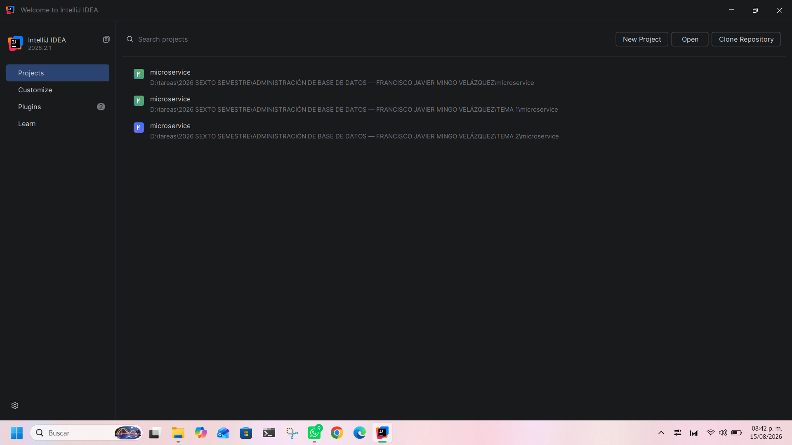
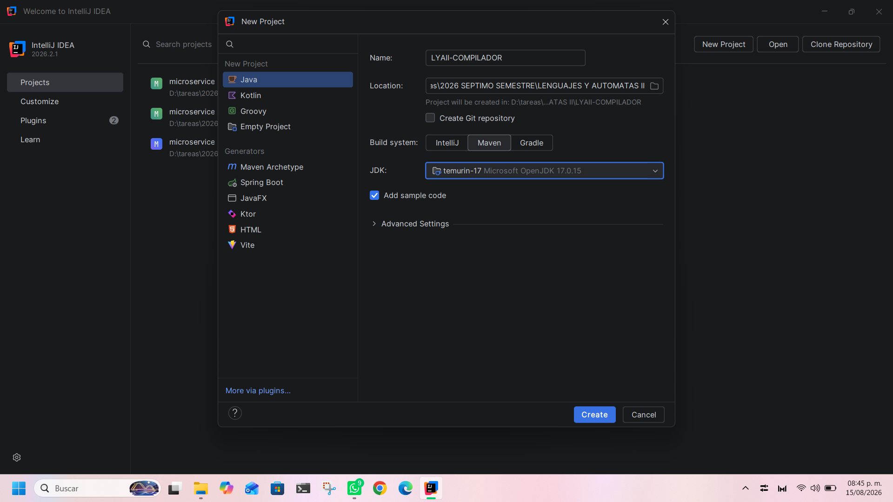
Creación del proyecto en IntelliJ IDEA
Se creó un nuevo proyecto en IntelliJ IDEA con el nombre LYAII-COMPILADOR, utilizando Java como lenguaje de programación y Maven para la administración y construcción del proyecto.

Slide 6
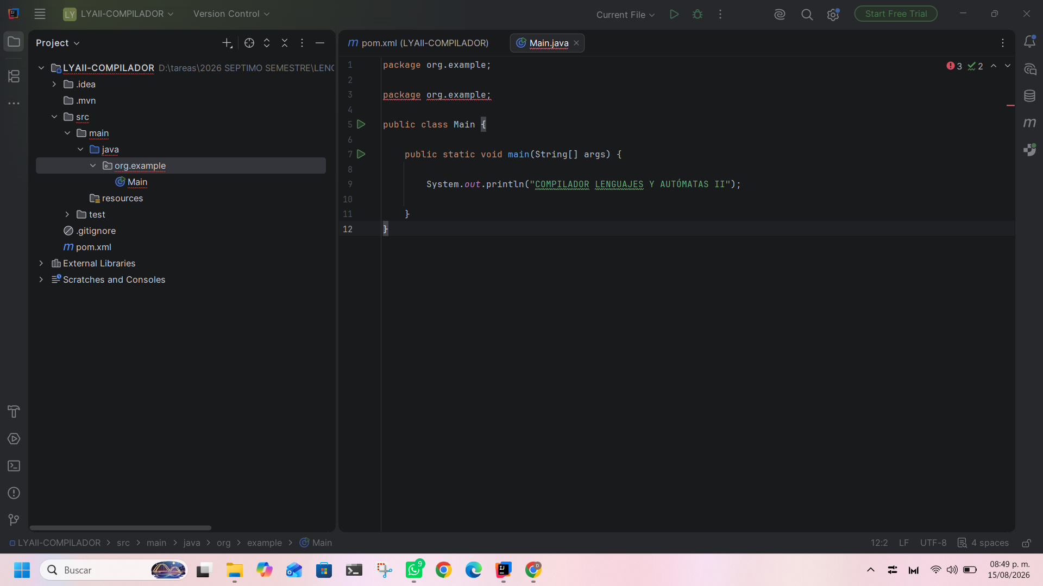
Estructura inicial del proyecto
Se organizó el proyecto mediante paquetes para separar las diferentes funciones del compilador. Inicialmente se partió de la estructura generada por IntelliJ IDEA y posteriormente se crearon paquetes específicos para la interfaz y los módulos correspondientes a cada tema

Slide 7
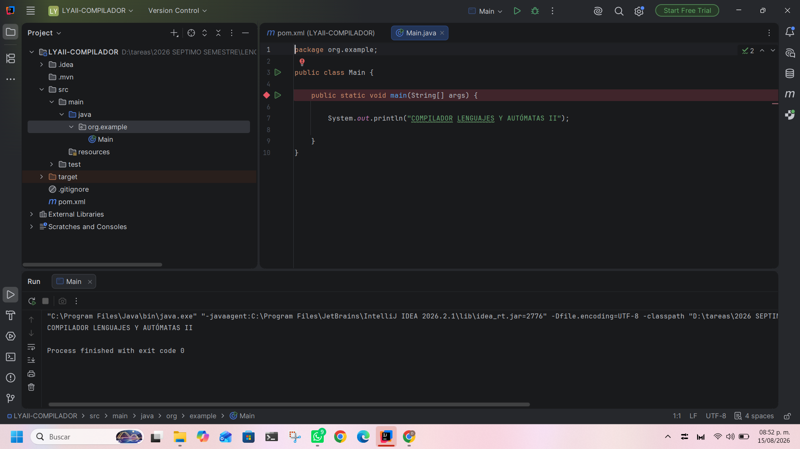
Prueba inicial
se realizó una primera prueba de ejecución utilizando el paquete org.example, generado automáticamente al crear el proyecto. En la clase Main se agregó una instrucción para mostrar en consola el mensaje “COMPILADOR LENGUAJES Y AUTÓMATAS II”, verificando así que el proyecto compilara y se ejecutara correctamente.

Slide 8
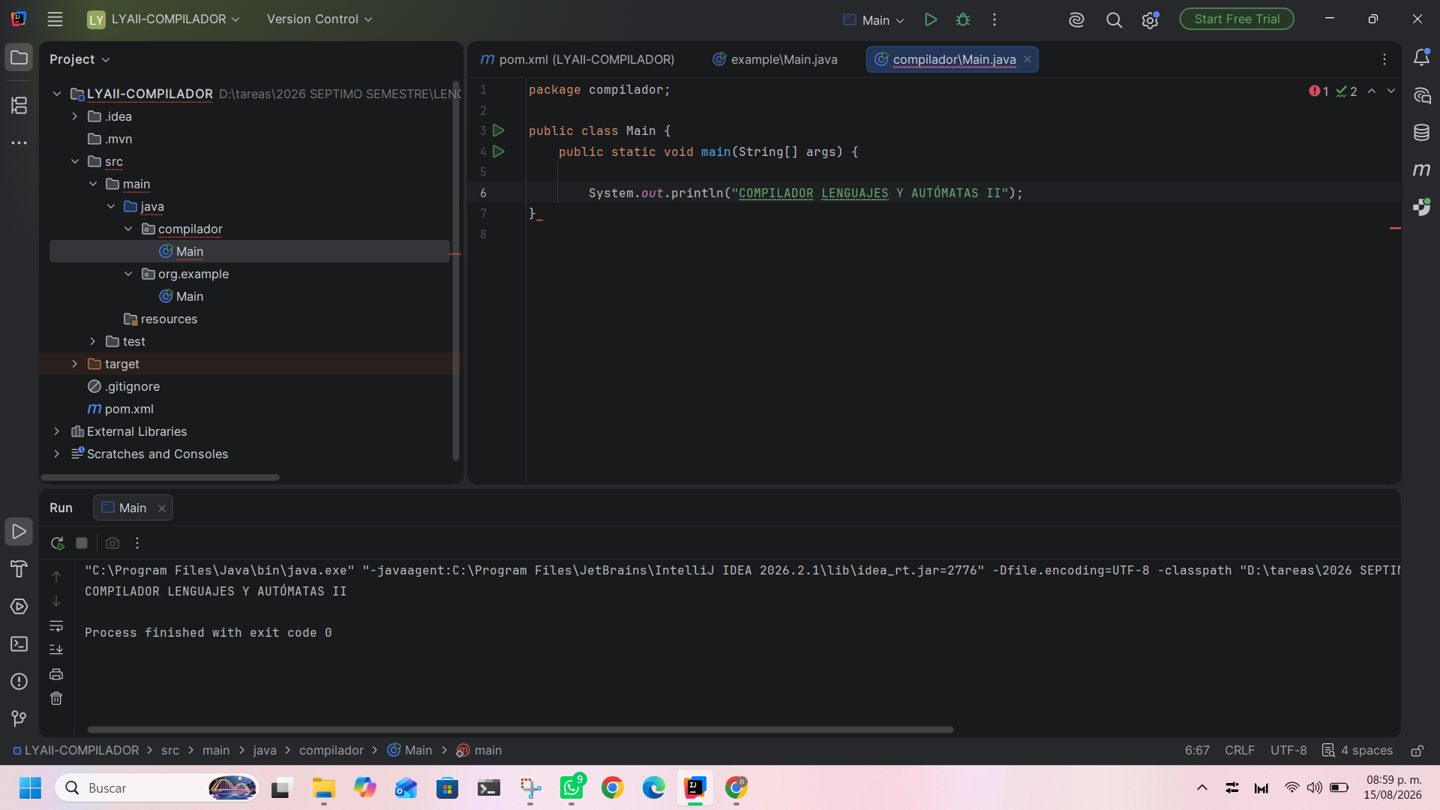
Creación del paquete principal
Se creó el paquete principal compilador dentro de src/main/java para organizar las clases propias del proyecto. En esta etapa todavía se conservaba el paquete predeterminado org.example, mientras se verificaba el funcionamiento del nuevo paquete antes de eliminar la estructura generada automáticamente.

Slide 9
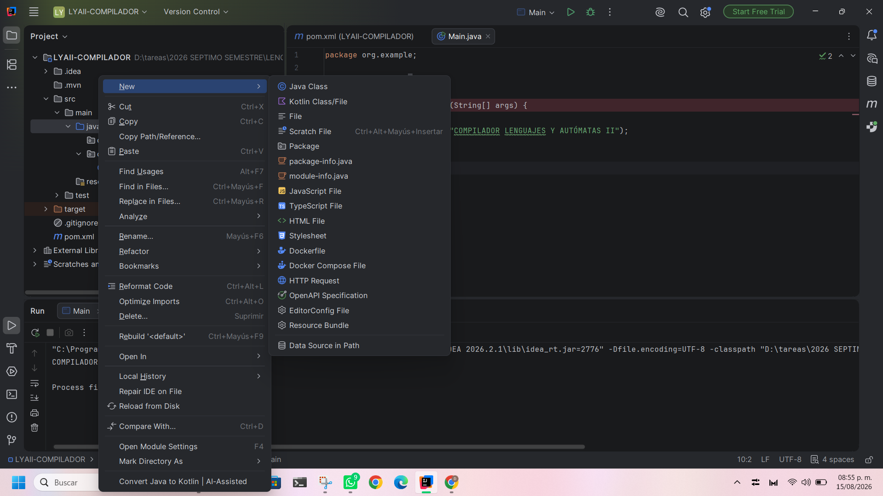
Creación de la clase Main en java
Se creó la clase Main.java, encargada de iniciar la ejecución del compilador y servir como punto de entrada principal de la aplicación.

Slide 10
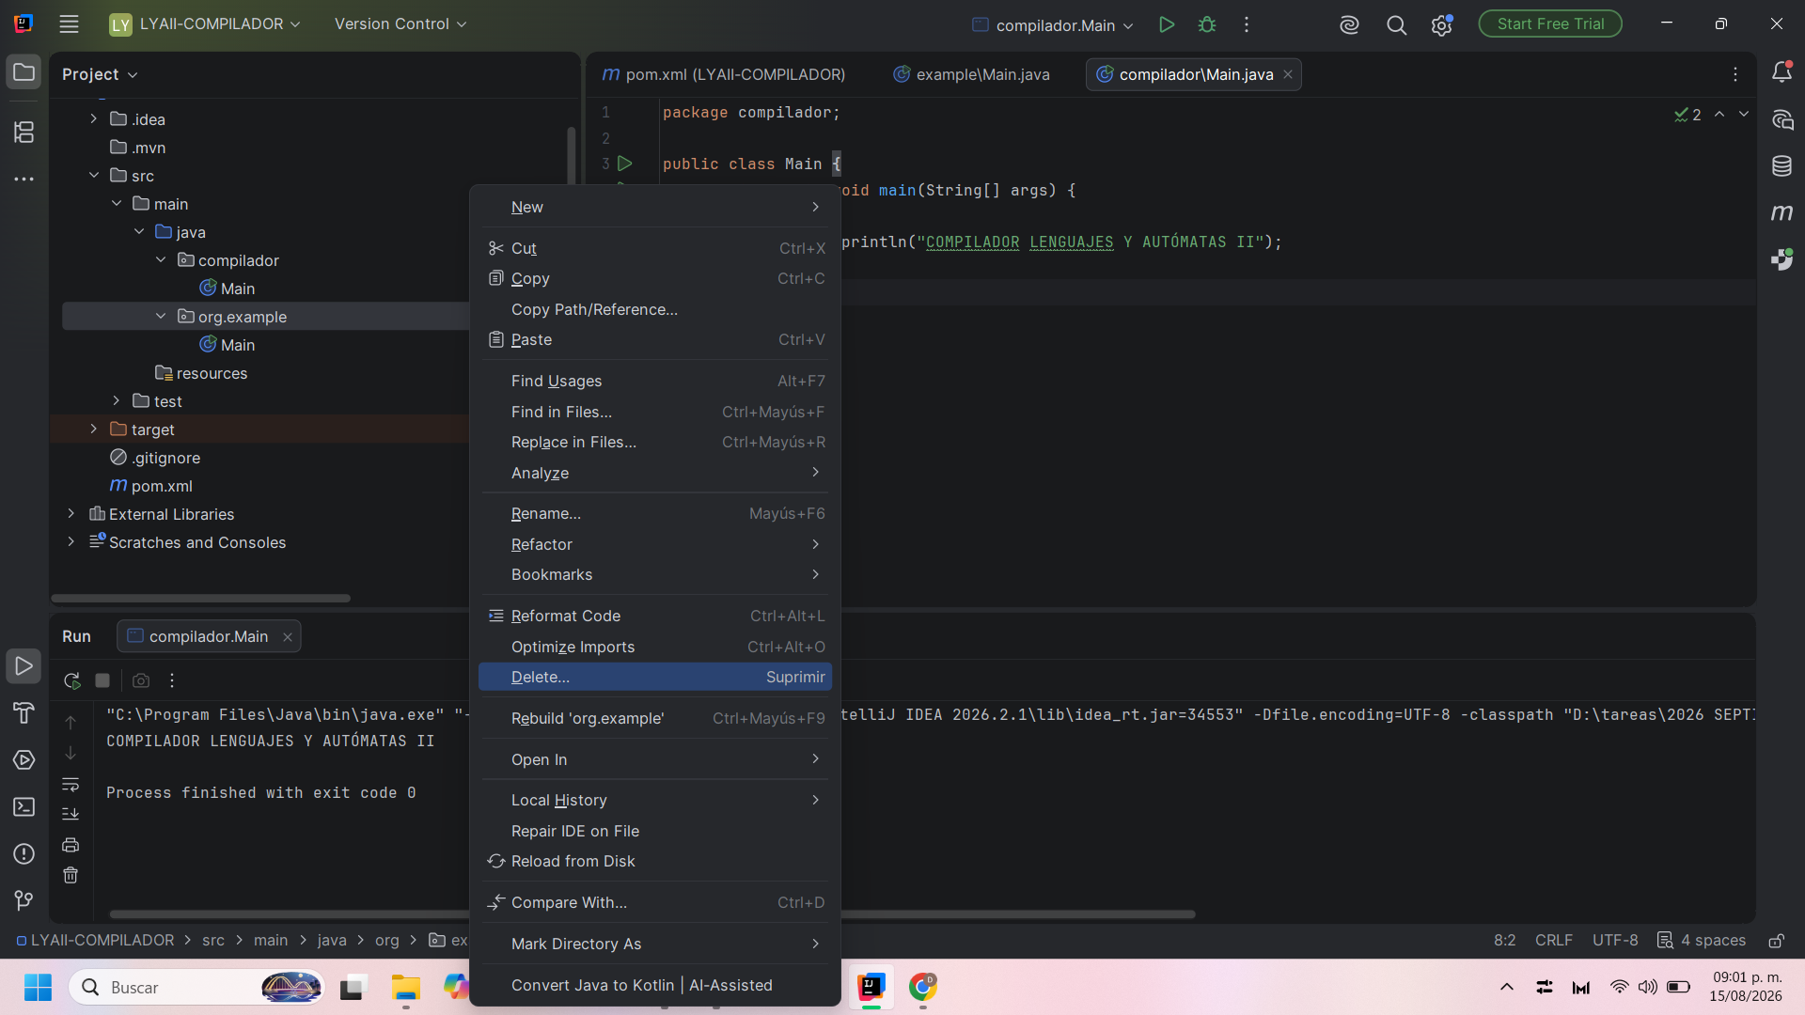
Eliminación del paquete predeterminado
Se eliminó el paquete org.example generado por defecto, ya que el proyecto continuará desarrollándose dentro del paquete compilador.

Slide 11
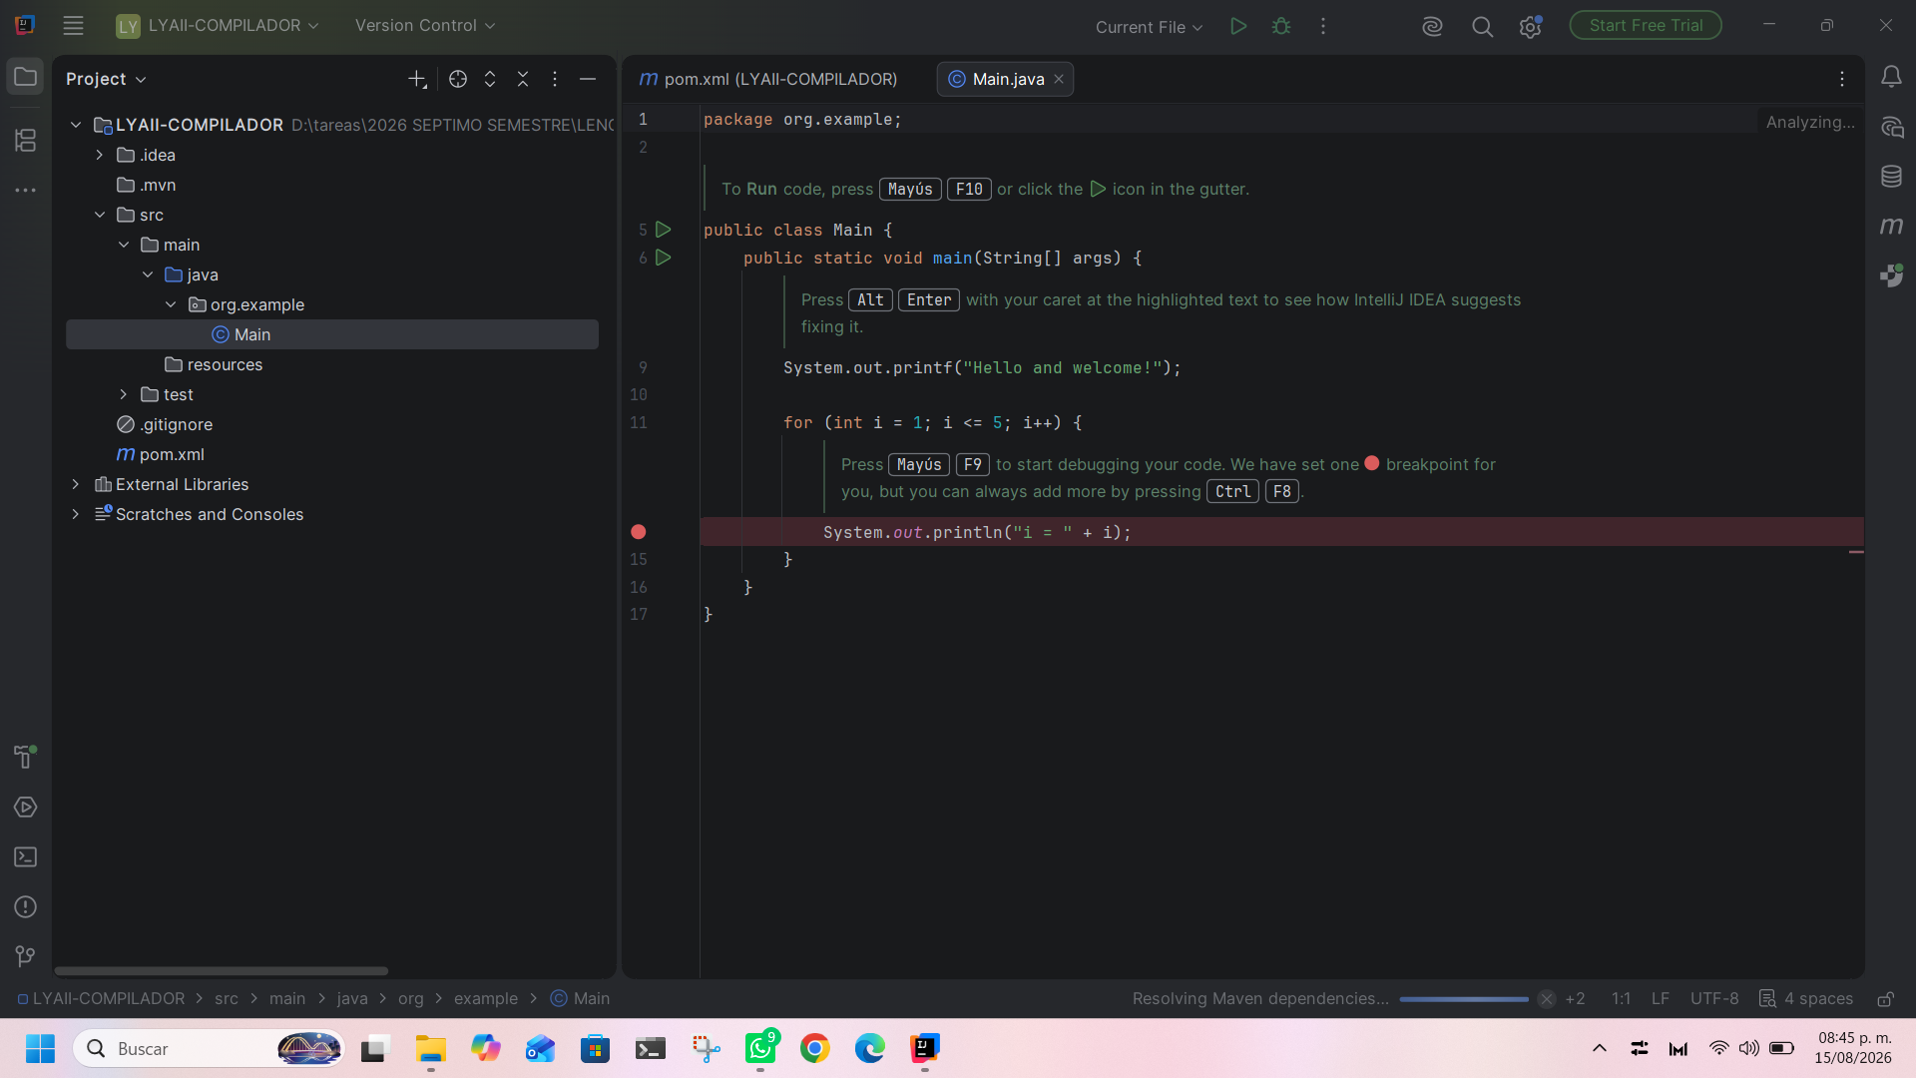
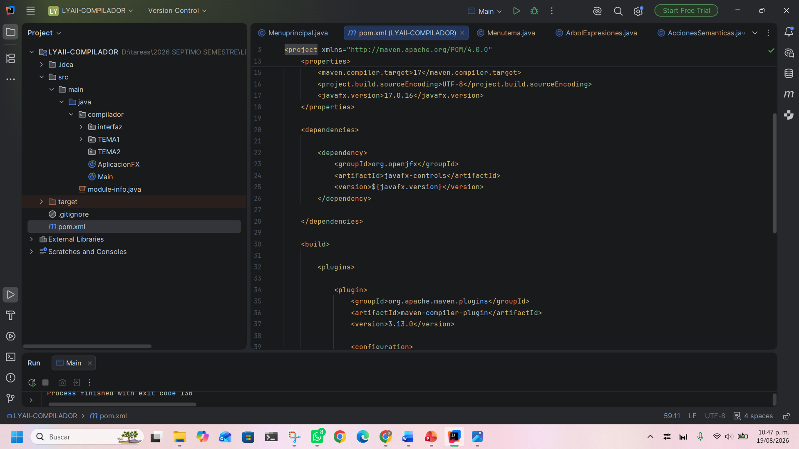
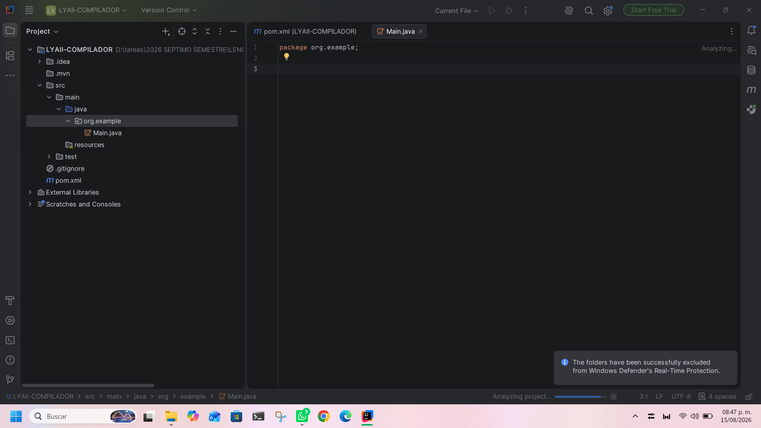
Configuración de JavaFX
Se configuró JavaFX en el proyecto agregando las dependencias necesarias en pom.xml y preparando las clases principales para ejecutar la interfaz gráfica del compilador.

Slide 12
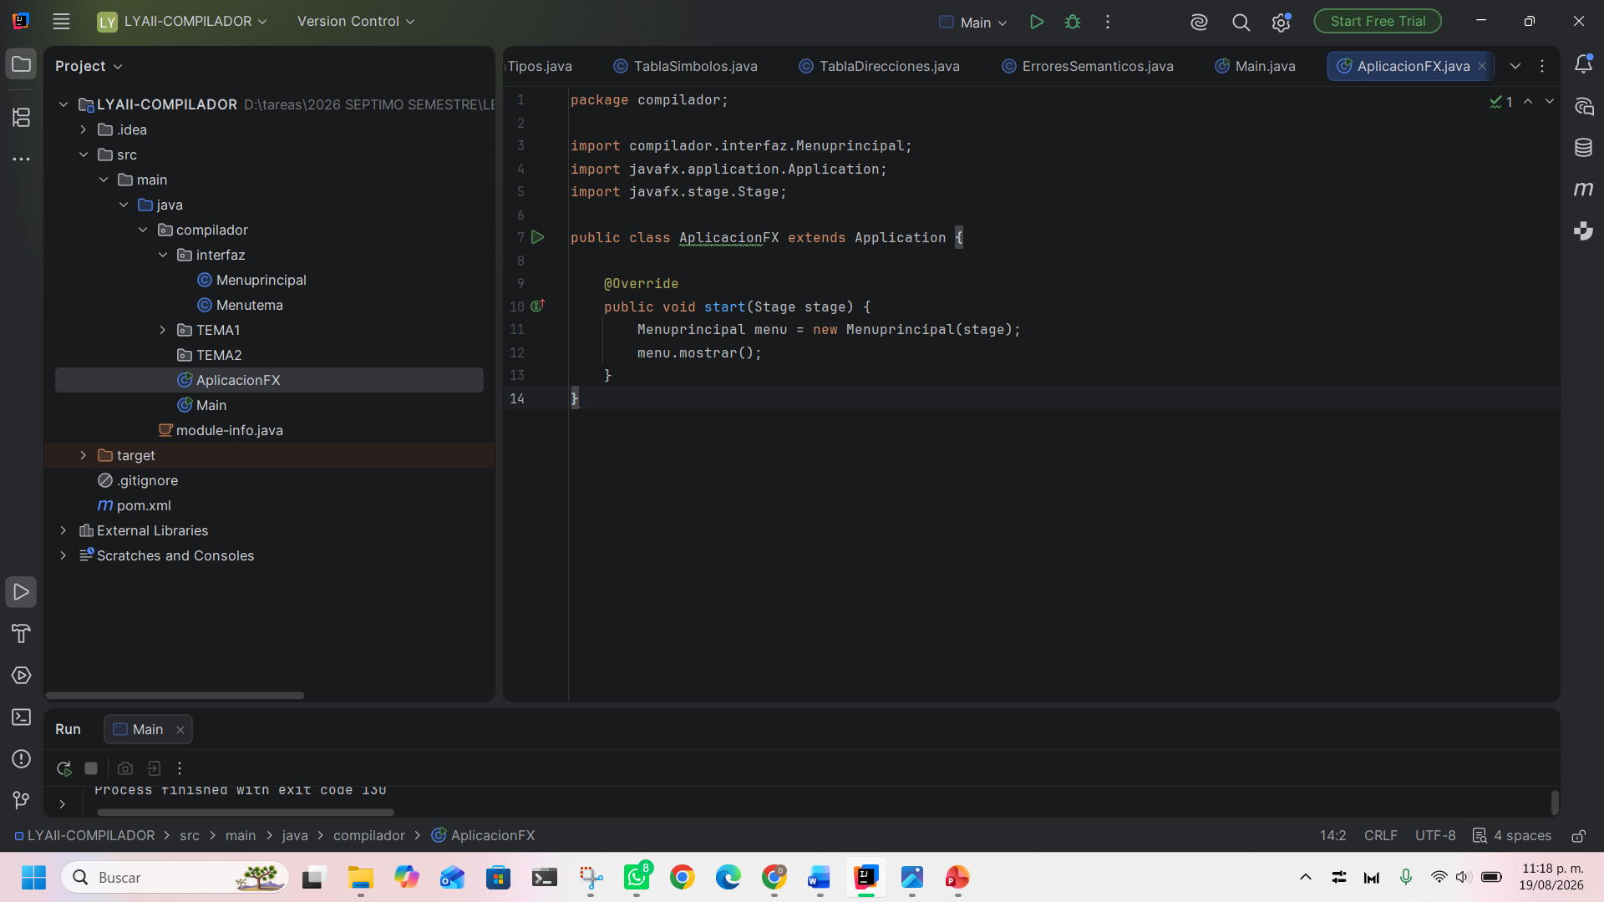
Creación de AplicacionFX.java
Se creó la clase AplicacionFX.java, encargada de iniciar la interfaz gráfica del compilador mediante JavaFX. Esta clase extiende de Application y utiliza el método start() para crear una instancia de Menuprincipal y mostrar la ventana principal de la aplicación.

Slide 13
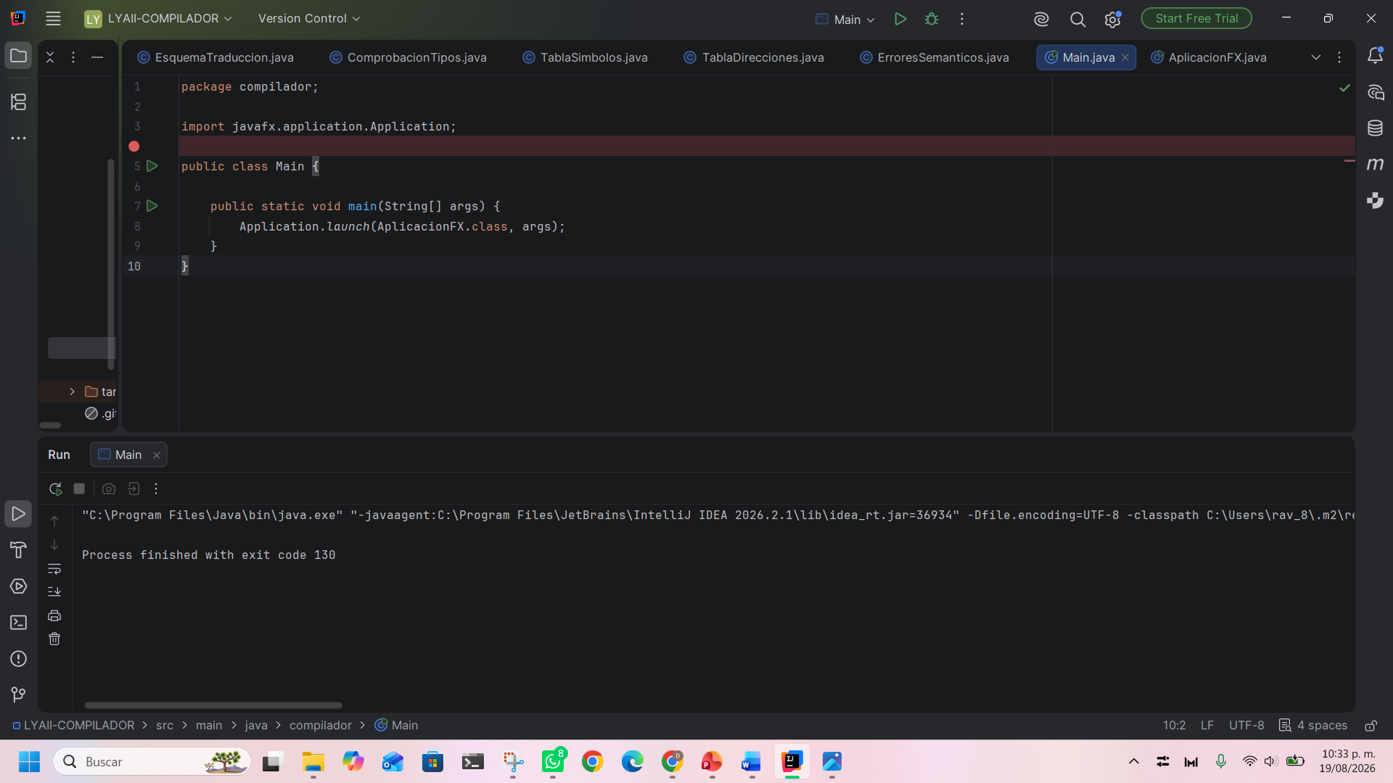
Configuración de la clase principal
Se configuró la clase Main como punto de inicio del programa, utilizando Application.launch() para ejecutar AplicacionFX y mostrar la interfaz gráfica del compilador.

Slide 14
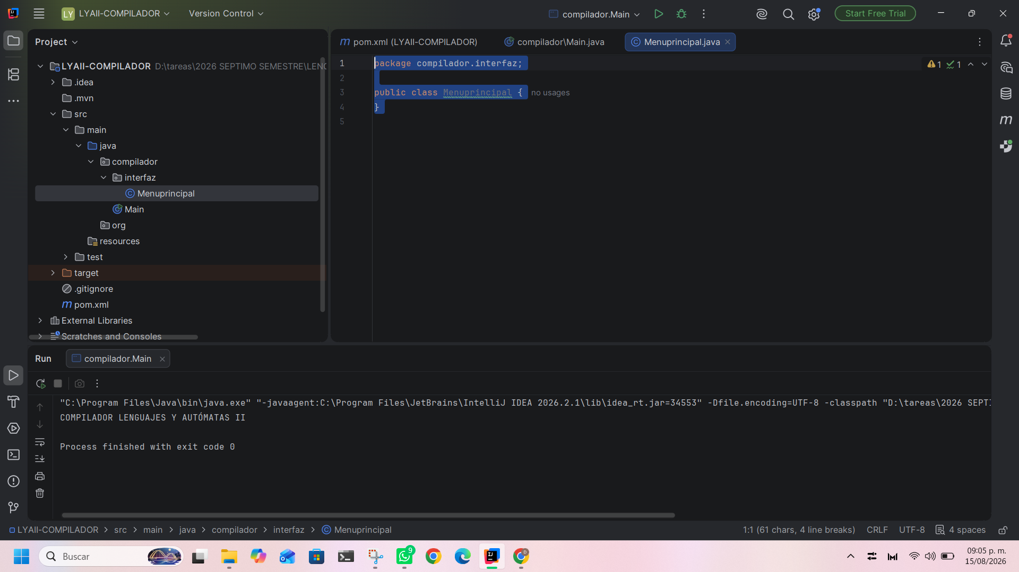
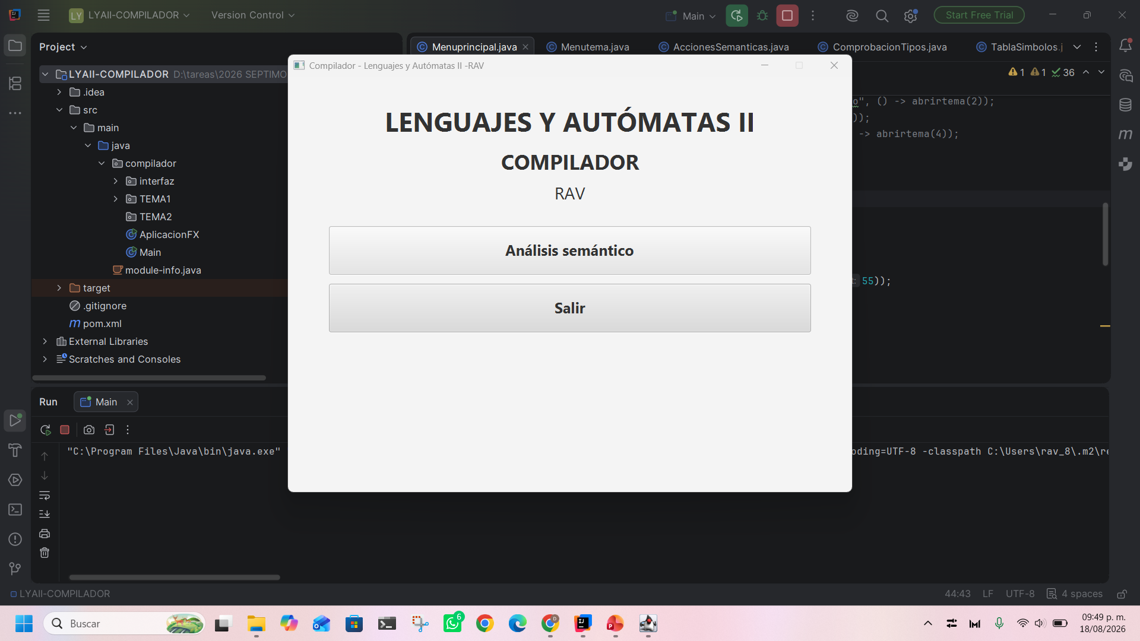
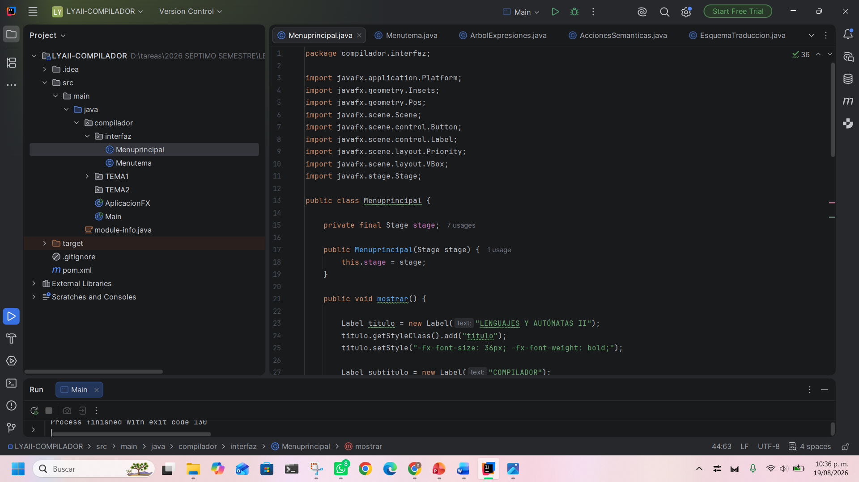
Creación del menú del menú principal
se creó la clase Menuprincipal.java dentro del paquete interfaz y se programaron los componentes de JavaFX necesarios para construir el menú principal del compilador.

Slide 15
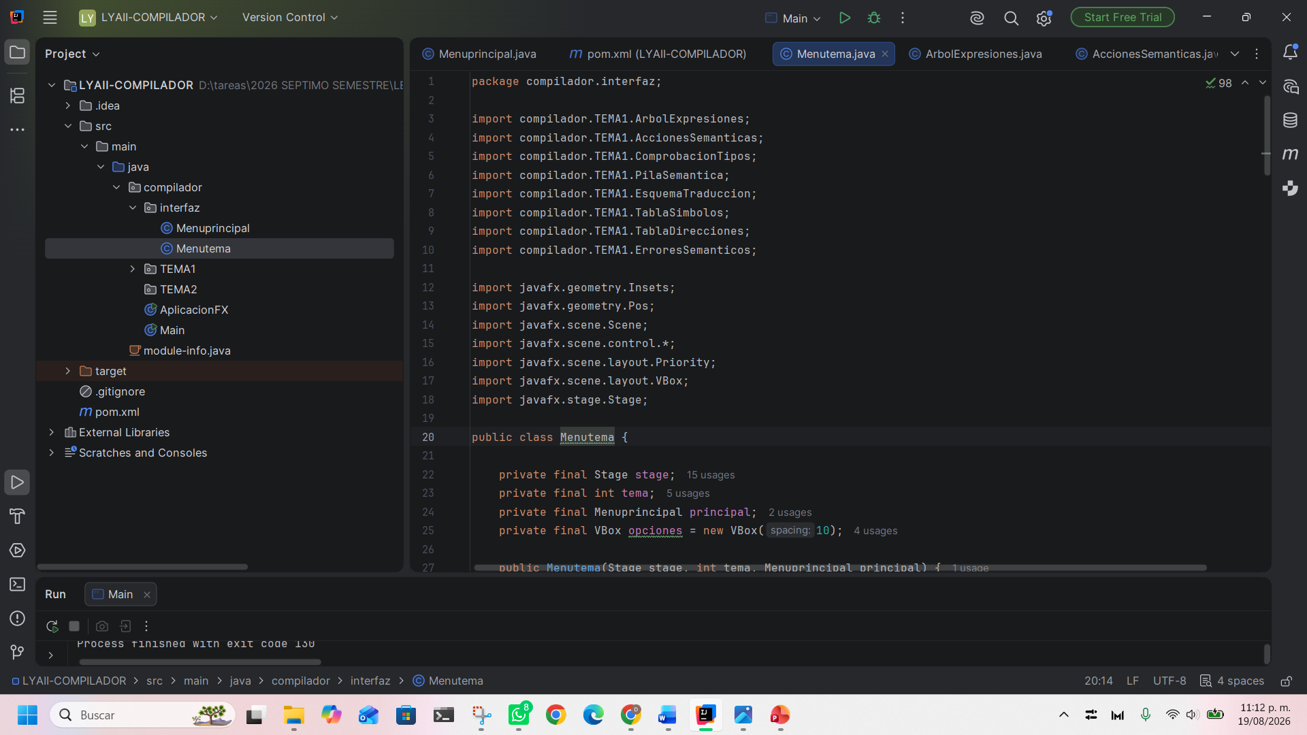
Creación del menú del Tema 1
Se creó la clase Menutema.java, encargada de mostrar y organizar las diferentes opciones correspondientes al Tema 1: Análisis semántico, permitiendo acceder a cada uno de los módulos implementados.

Slide 16
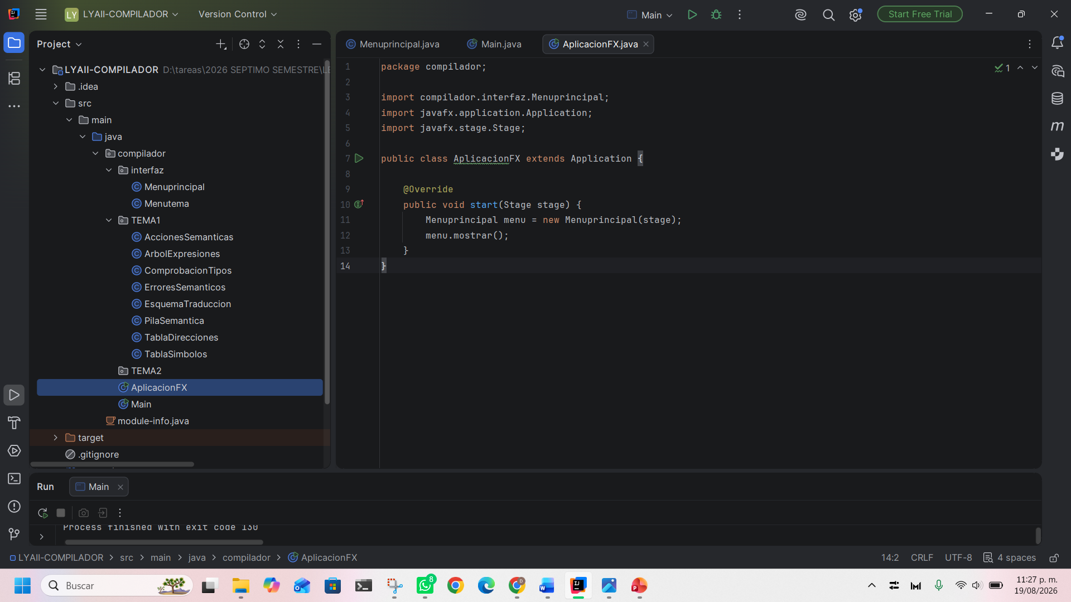
Creación de los módulos del Tema 1
Se crearon las clases correspondientes a cada apartado del Tema 1: Análisis semántico, con el propósito de separar las funciones del compilador y mantener una estructura organizada. Cada clase representa un proceso específico del análisis semántico y permite ejecutar de manera independiente.
Las clases creadas fueron:
ArbolExpresiones.java, AccionesSemanticas.java, ComprobacionTipos.java, PilaSemantica.java, EsquemaTraduccion.java, TablaSimbolos.java, TablaDirecciones.java y ErroresSemanticos.java.

Slide 17
Desarrollo del compilador
Para realizar la práctica se desarrolló un proyecto utilizando el lenguaje de programación Java mediante el entorno de desarrollo IntelliJ IDEA.
La aplicación fue diseñada con JavaFX para crear una interfaz gráfica que permita acceder a cada uno de los temas relacionados con las diferentes etapas de un compilador.
El sistema cuenta con un menú principal denominado Lenguajes y Autómatas II – Compilador, desde el cual se puede seleccionar la unidad que se desea consultar o ejecutar.

Slide 18
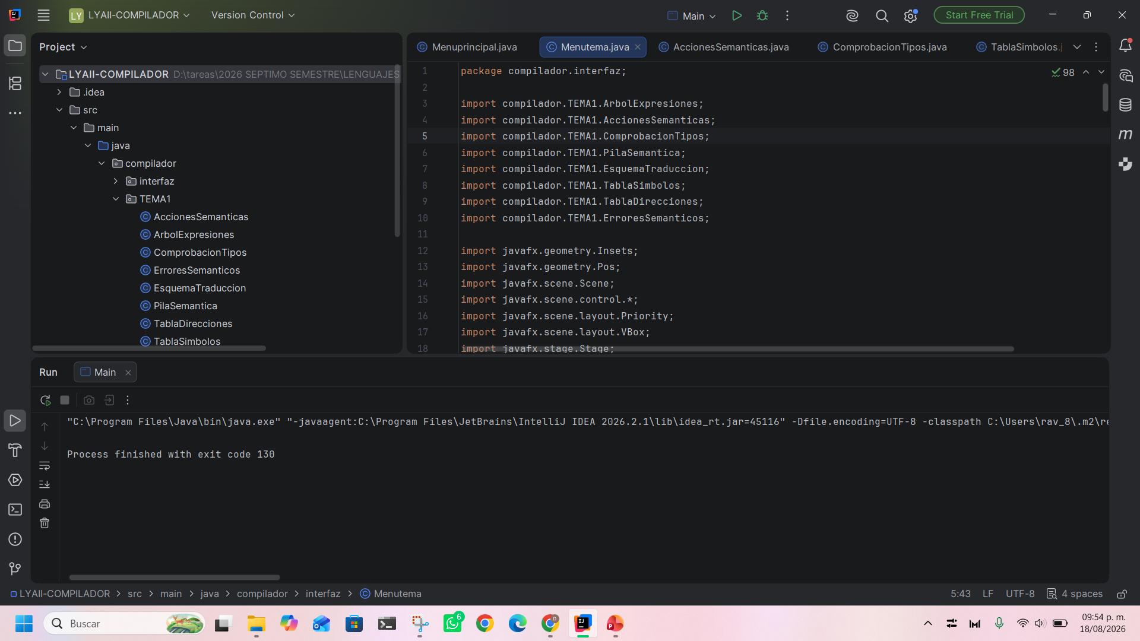
Estructura del proyecto
El proyecto fue organizado mediante diferentes clases para separar el funcionamiento de la interfaz y los módulos correspondientes a cada etapa del compilador.
Dentro del proyecto se encuentran las clases encargadas del menú principal, la selección de temas y las demostraciones correspondientes a cada unidad.
Esta organización permite mantener el código estructurado y facilita la incorporación de nuevos procesos dentro del compilador.

Slide 19
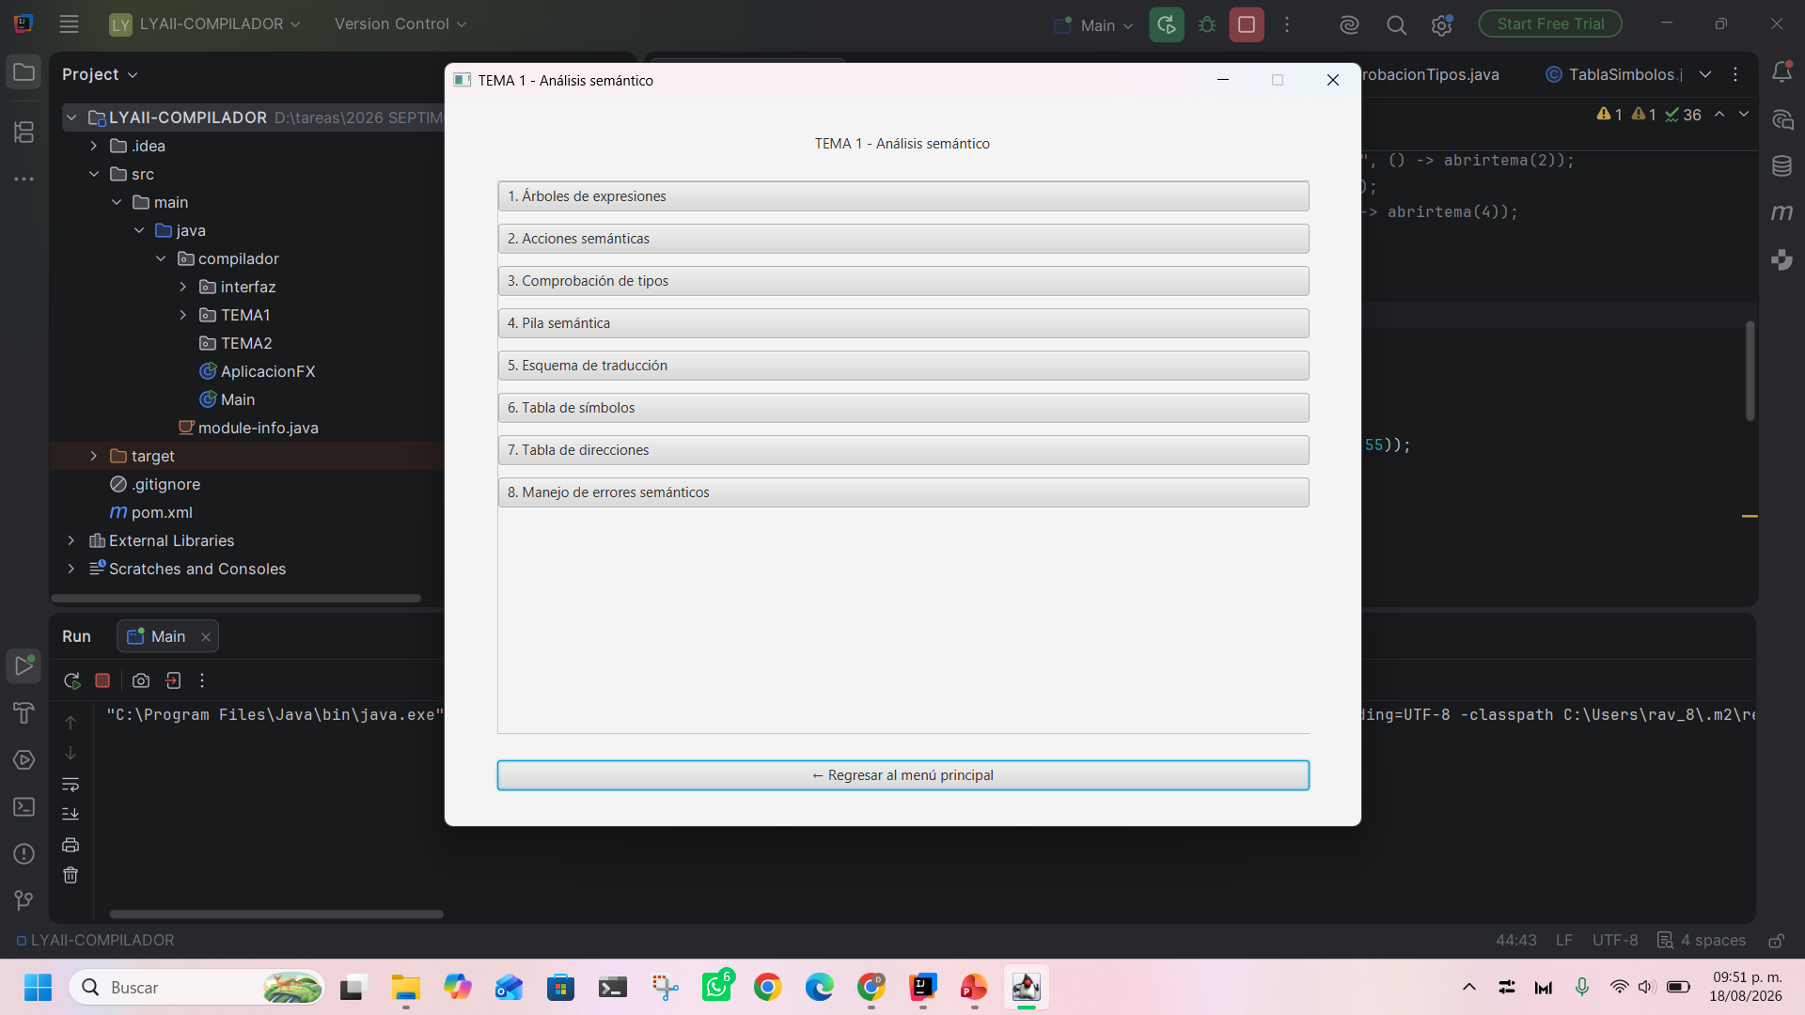
Tema 1 – Análisis semántico
Al seleccionar el Tema 1 se muestra un menú que contiene los principales elementos relacionados con el análisis semántico.
Las opciones implementadas son:
Árboles de expresiones.
Acciones semánticas de un analizador sintáctico.
Comprobaciones de tipos en expresiones.
Pila semántica en un analizador sintáctico.
Esquema de traducción.
Generación de tabla de símbolos y tabla de direcciones.
Manejo de errores semánticos.
Cada opción permite estudiar una parte específica del proceso realizado durante esta etapa del compilador.

Slide 20
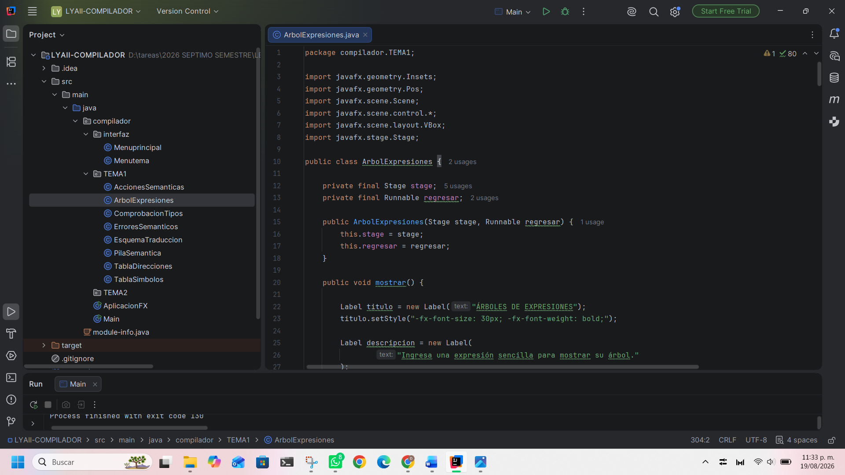
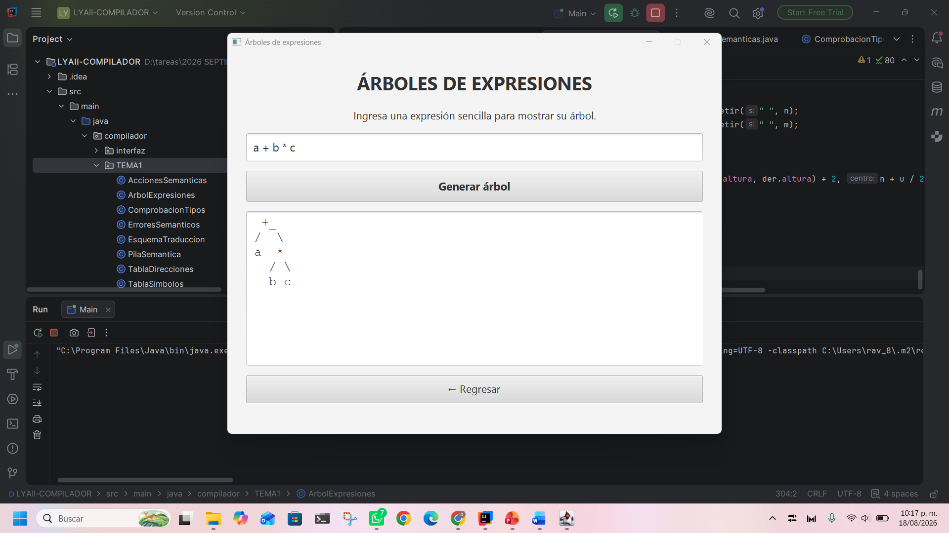
Árboles de expresiones
Se desarrolló la clase ArbolExpresiones.java para representar gráficamente expresiones mediante árboles y comprobar su ejecución. Por ejemplo, en a + b * c, primero se evalúa la multiplicación debido a la prioridad de los operadores.

Slide 21
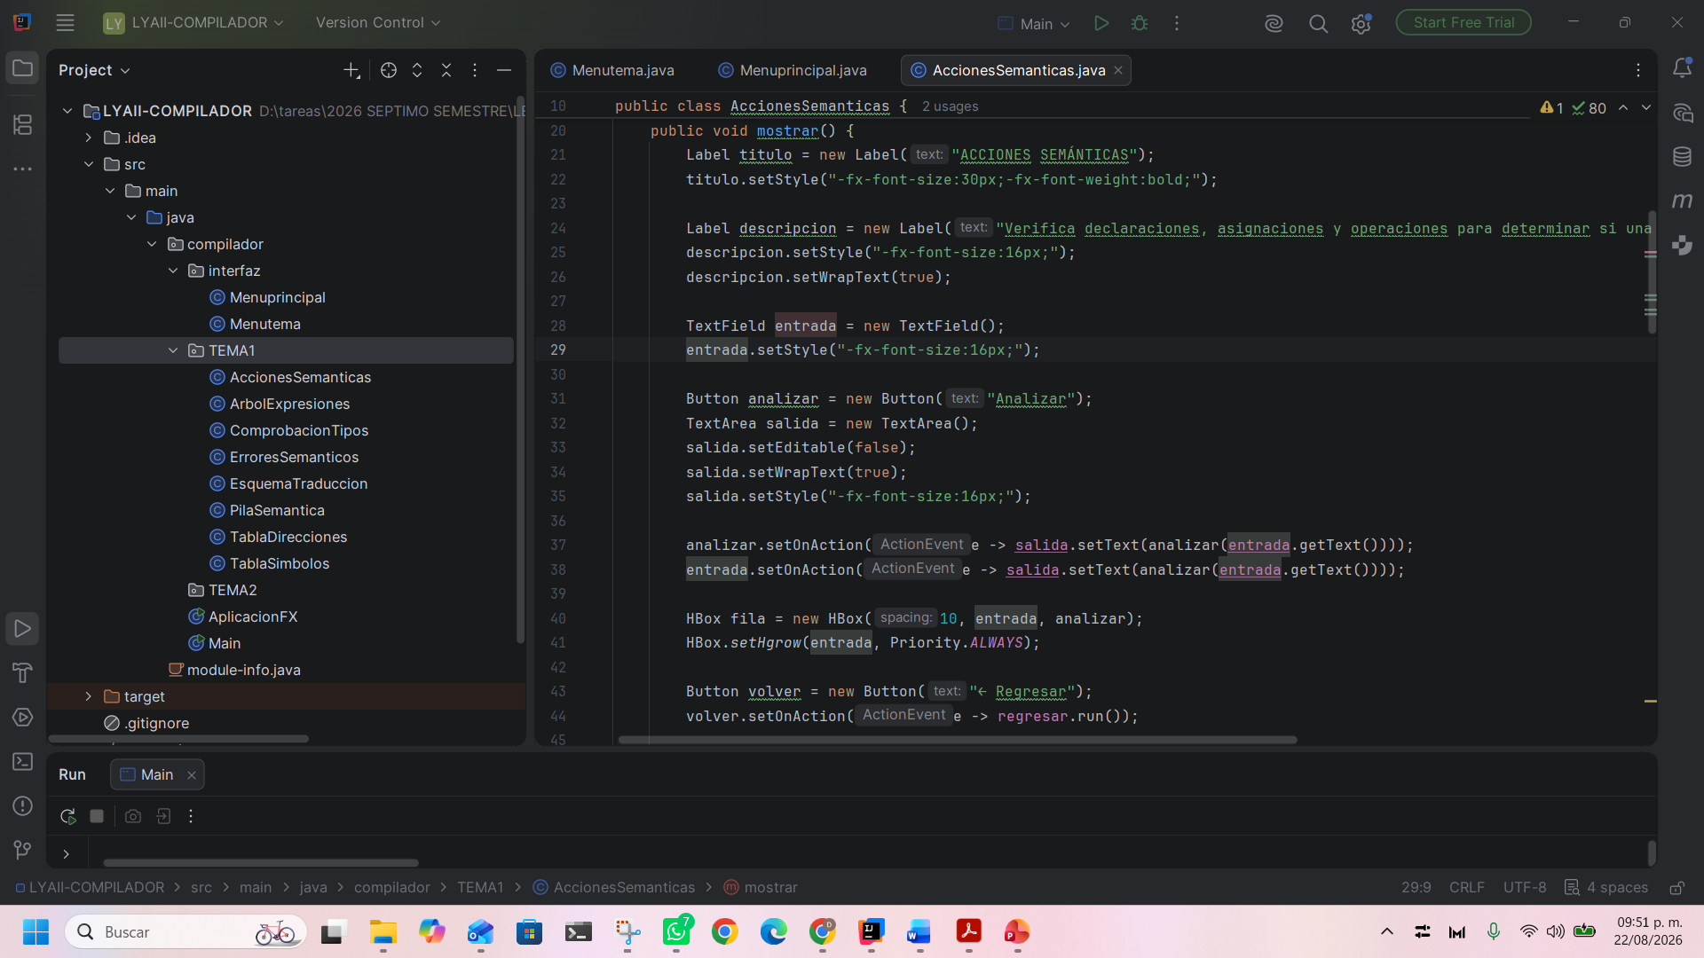
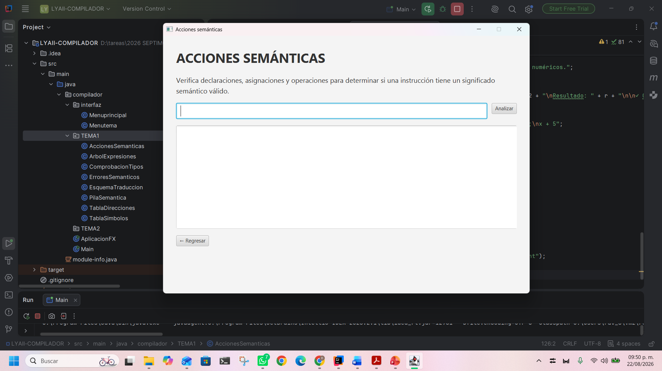
Acciones semánticas de un analizador sintáctico
Se desarrolló la clase AccionesSemanticas.java para analizar declaraciones, asignaciones y operaciones. Durante su ejecución, el usuario puede ingresar una instrucción y el programa verifica su validez semántica, identificando tipos compatibles, variables declaradas y posibles errores.

Slide 22
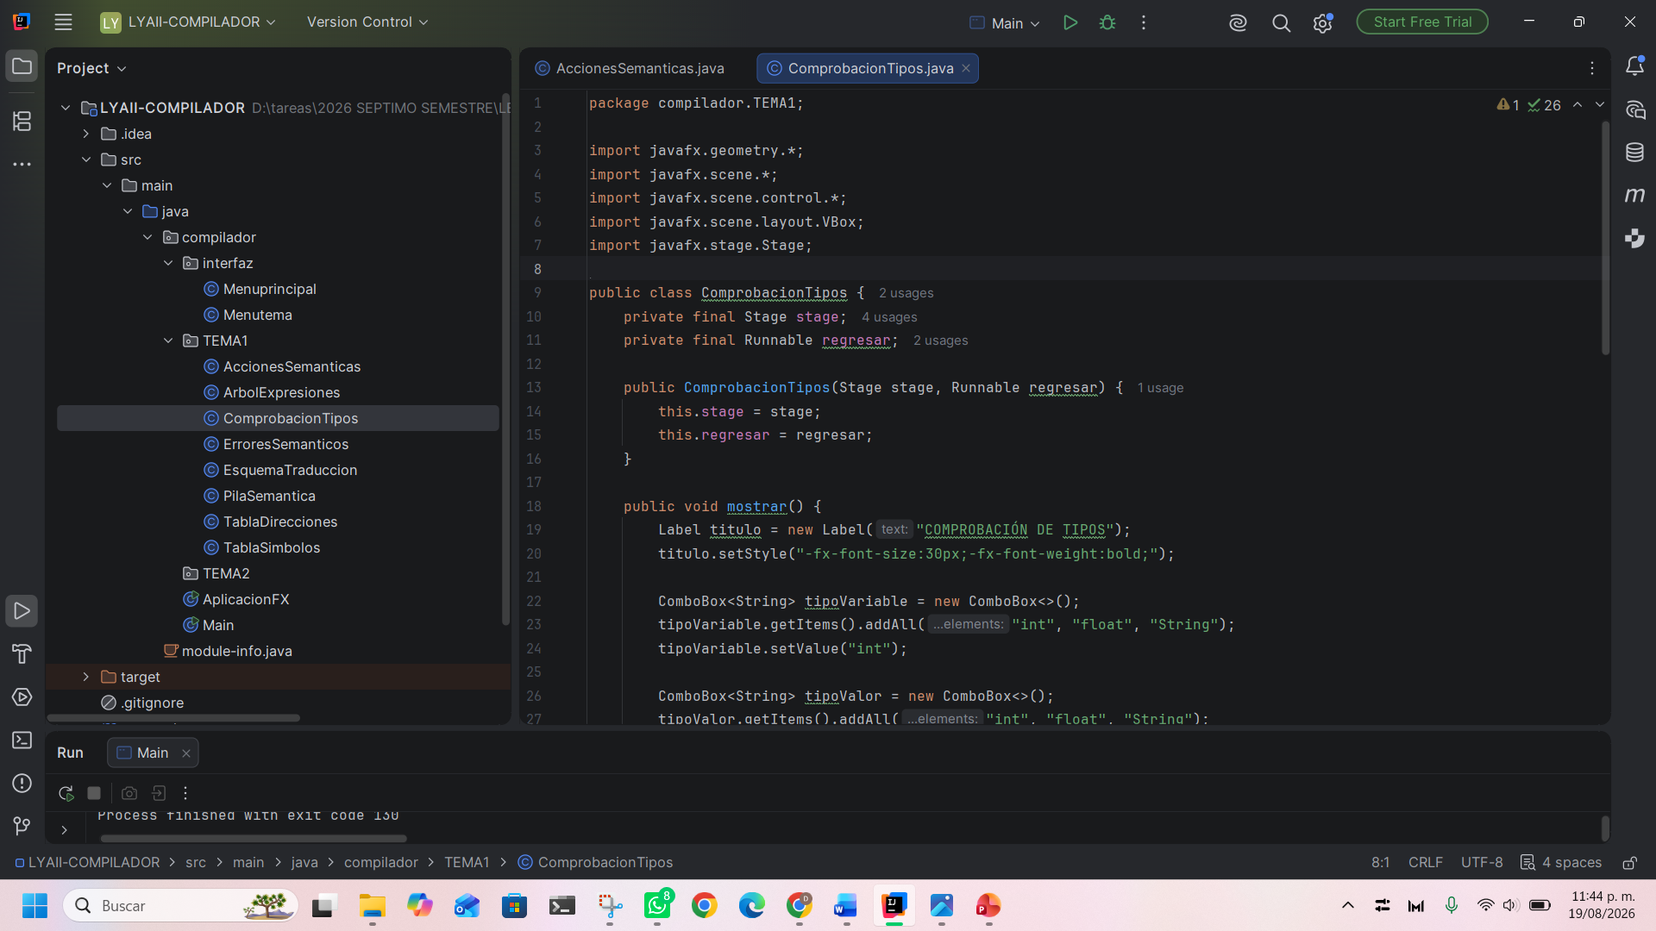
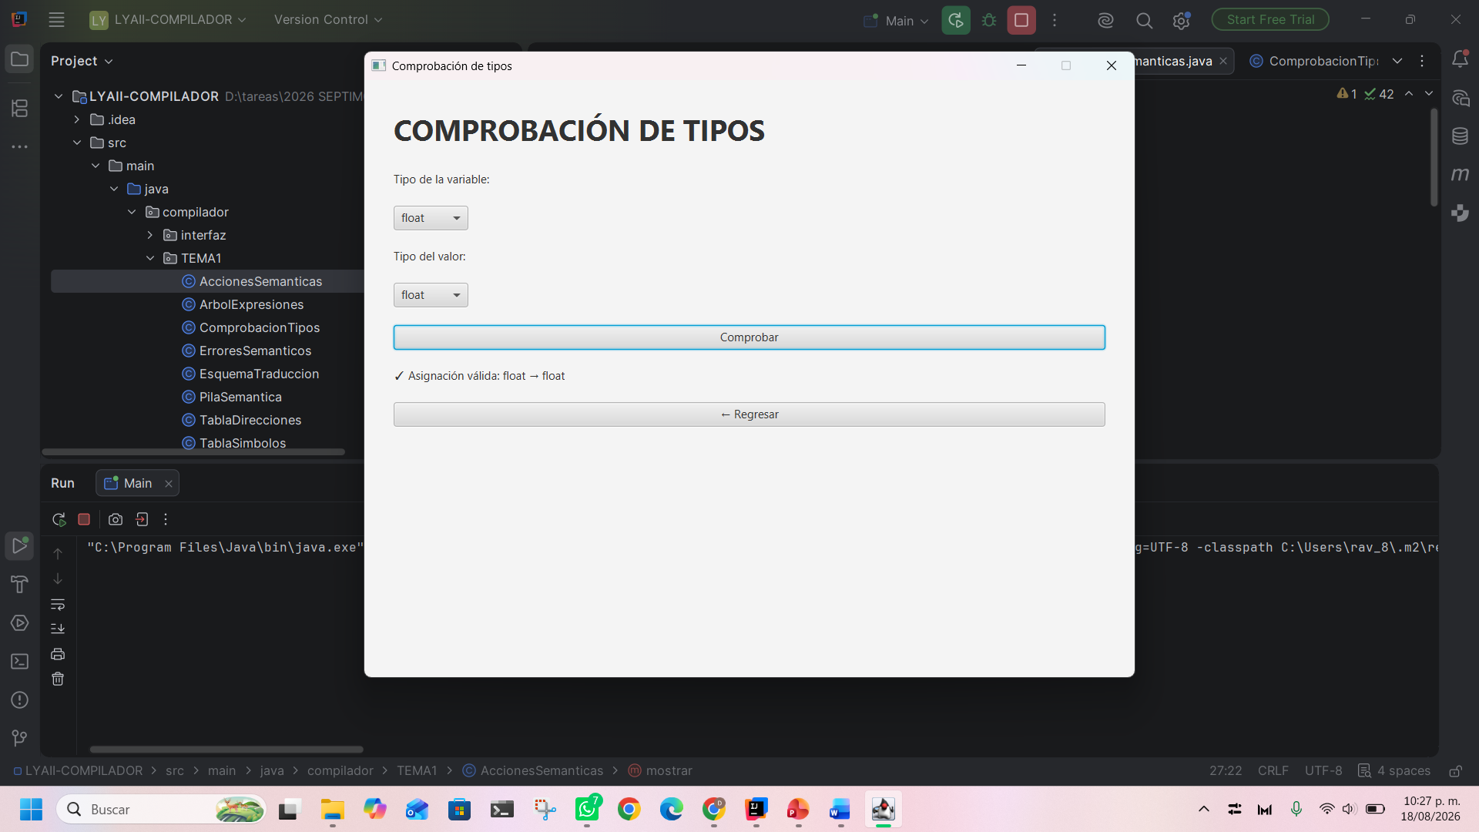
Comprobaciones de tipos en expresiones
Tipo variable | Tipo valor | ¿Válida? | Motivo
int | int | ✅ | Tipos idénticos
float | float | ✅ | Tipos idénticos
float | int | ✅ | Un entero cabe exacto en un flotante — conversión implícita int → float
int | Float | ❌ | Se perdería la parte decimal — no hay conversión implícita float → int
int | string/otro | ❌ | Tipos incompatibles, sin regla de conversión
float | string/otro | ❌ | Tipos incompatibles, sin regla de conversión
string | string | ✅ | Tipos idénticos
string | int | ❌ | No hay coerción entre tipos numéricos y string/boolean
Se desarrolló la clase ComprobacionTipos.java para verificar la compatibilidad entre los tipos de datos utilizados en expresiones y asignaciones. Durante la ejecución, el programa identifica operaciones válidas e incompatibles, aplicando reglas como la conversión implícita de int a float.

Slide 23
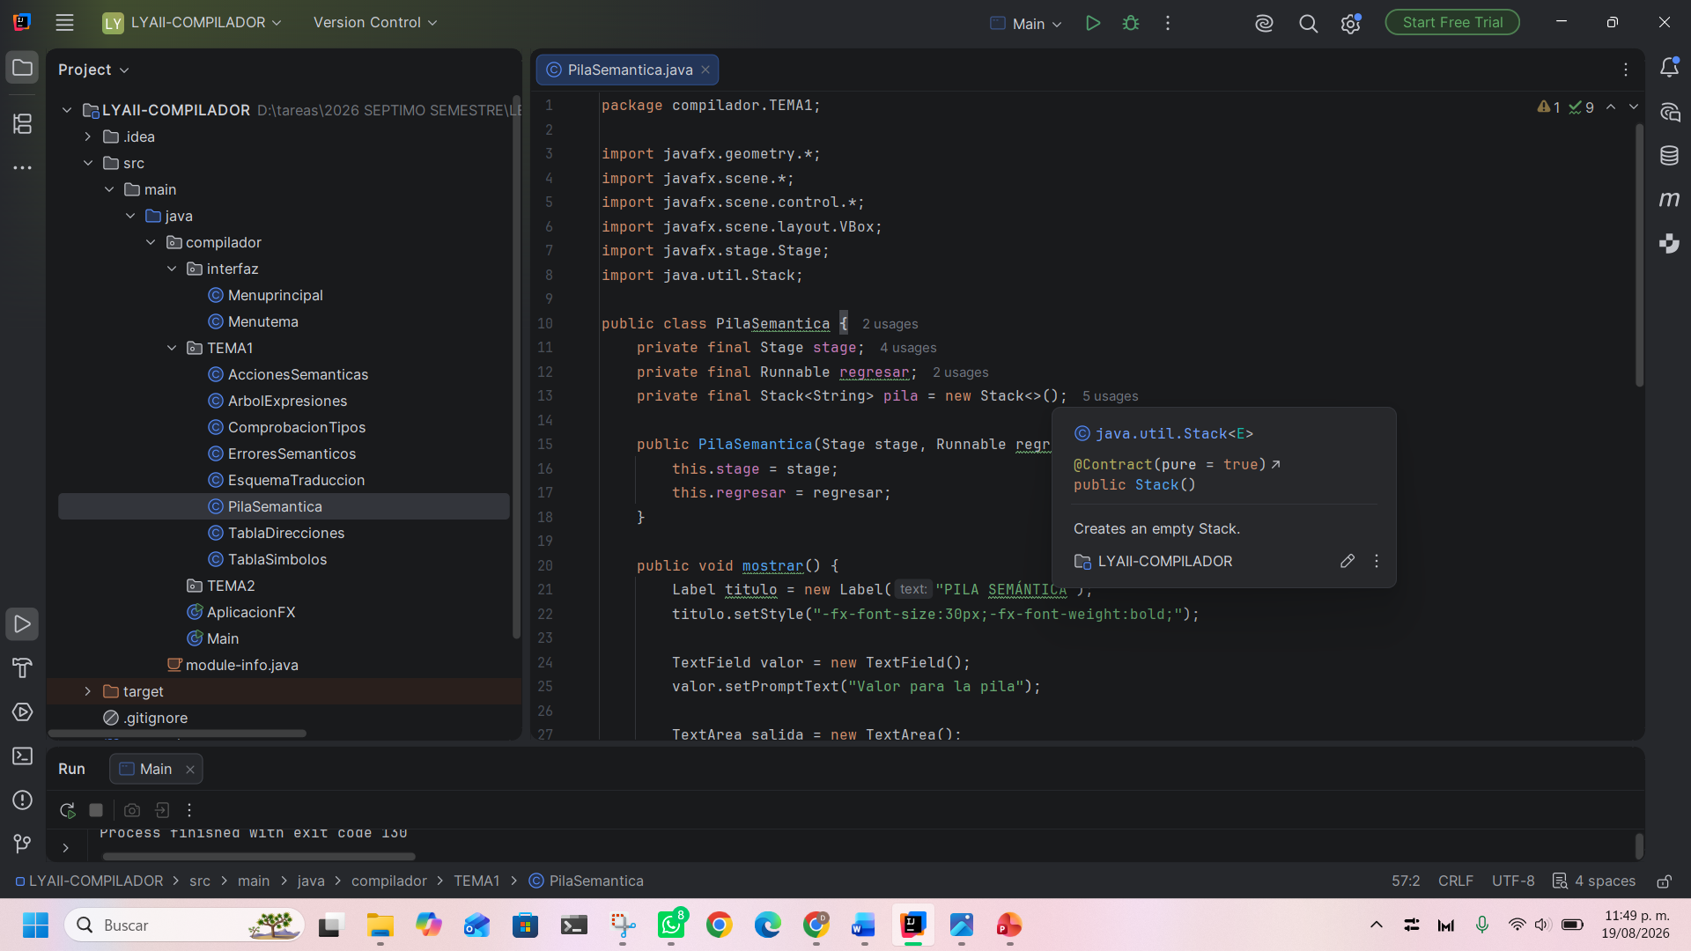
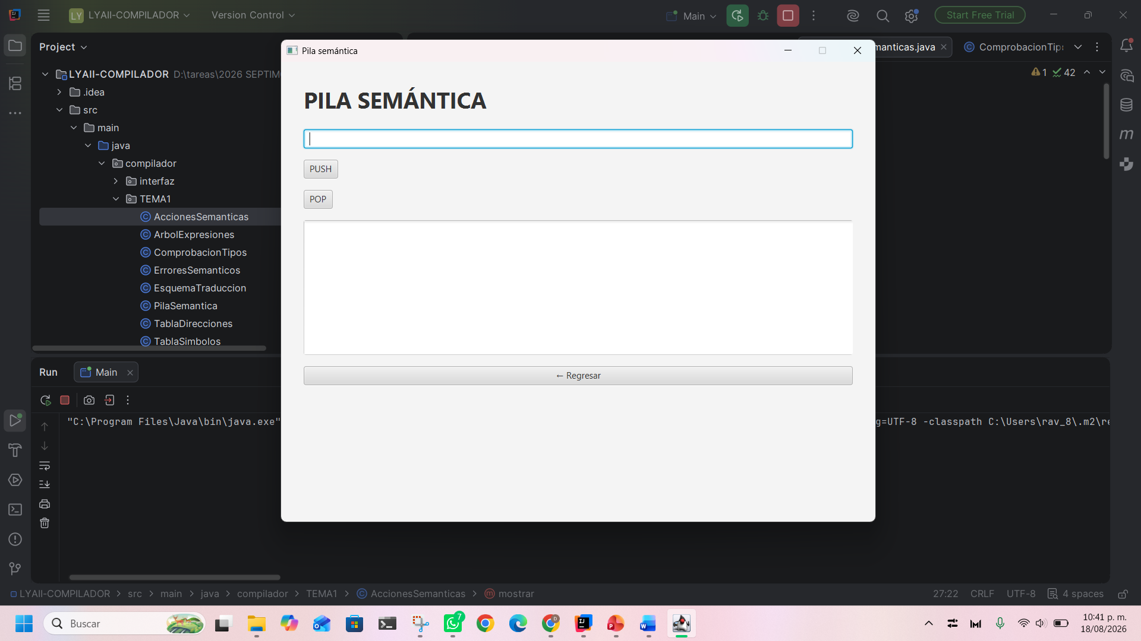
Pila semántica
desarrolló de la clase PilaSemantica.java para almacenar temporalmente operandos, operadores y resultados durante el análisis de expresiones. Su ejecución utiliza el principio LIFO, donde el último elemento agregado es el primero en salir.

Slide 24
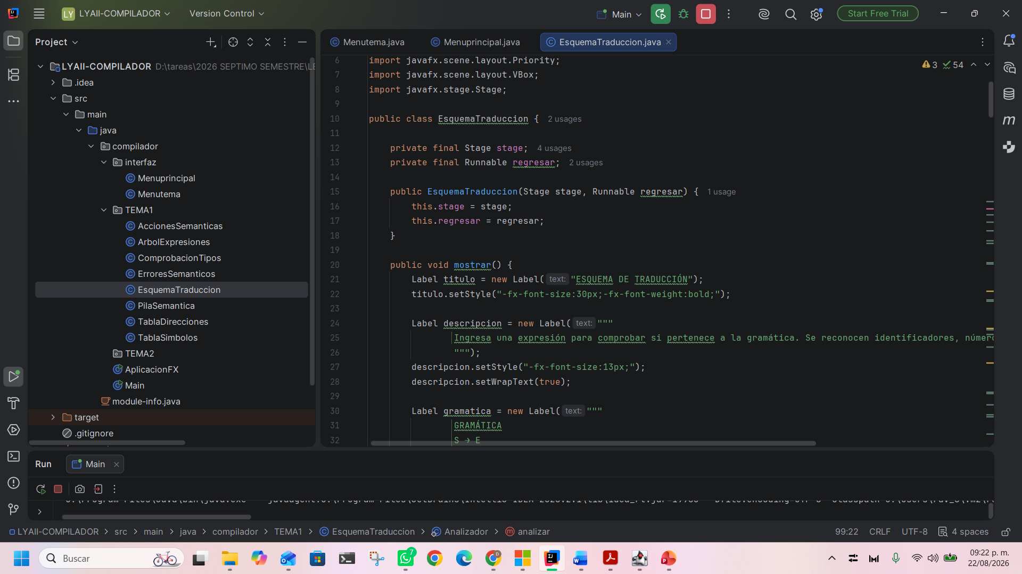
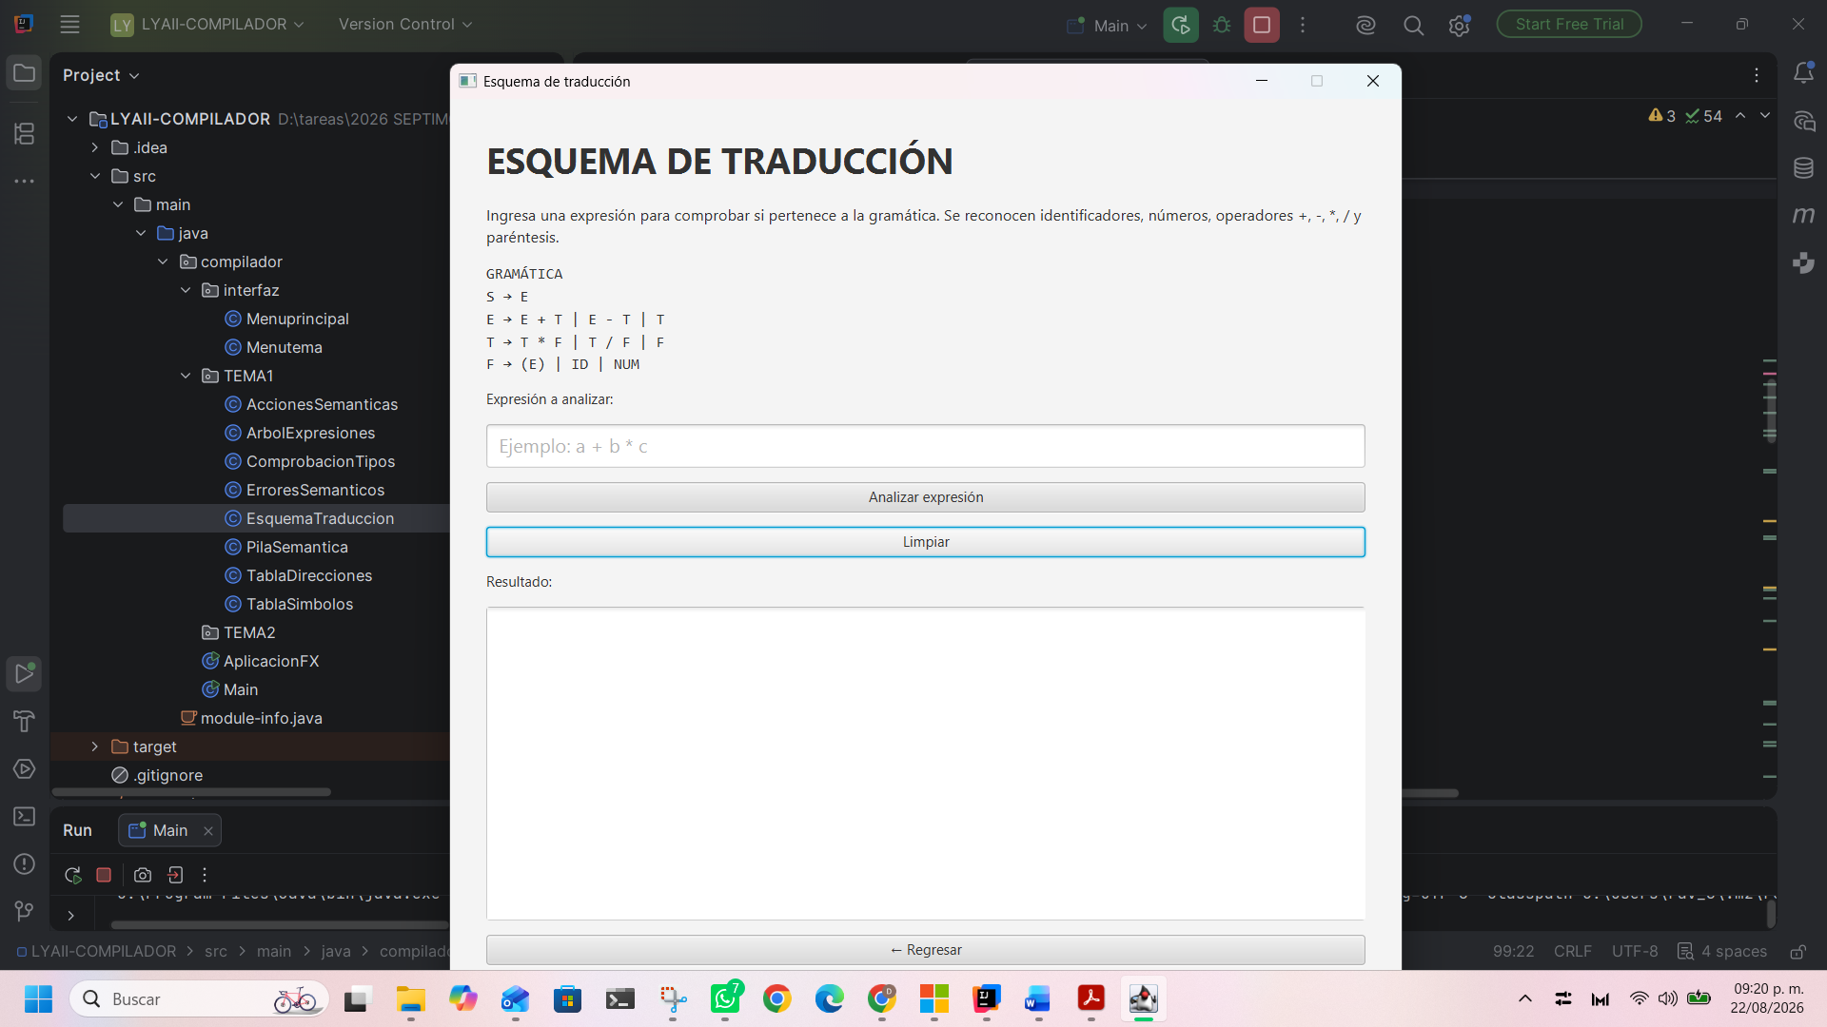
Esquema de traducción
Se desarrolló la clase EsquemaTraduccion.java para relacionar las reglas gramaticales con sus acciones semánticas. Durante la ejecución, el programa analiza una expresión y muestra las acciones correspondientes al proceso de traducción.

Slide 25
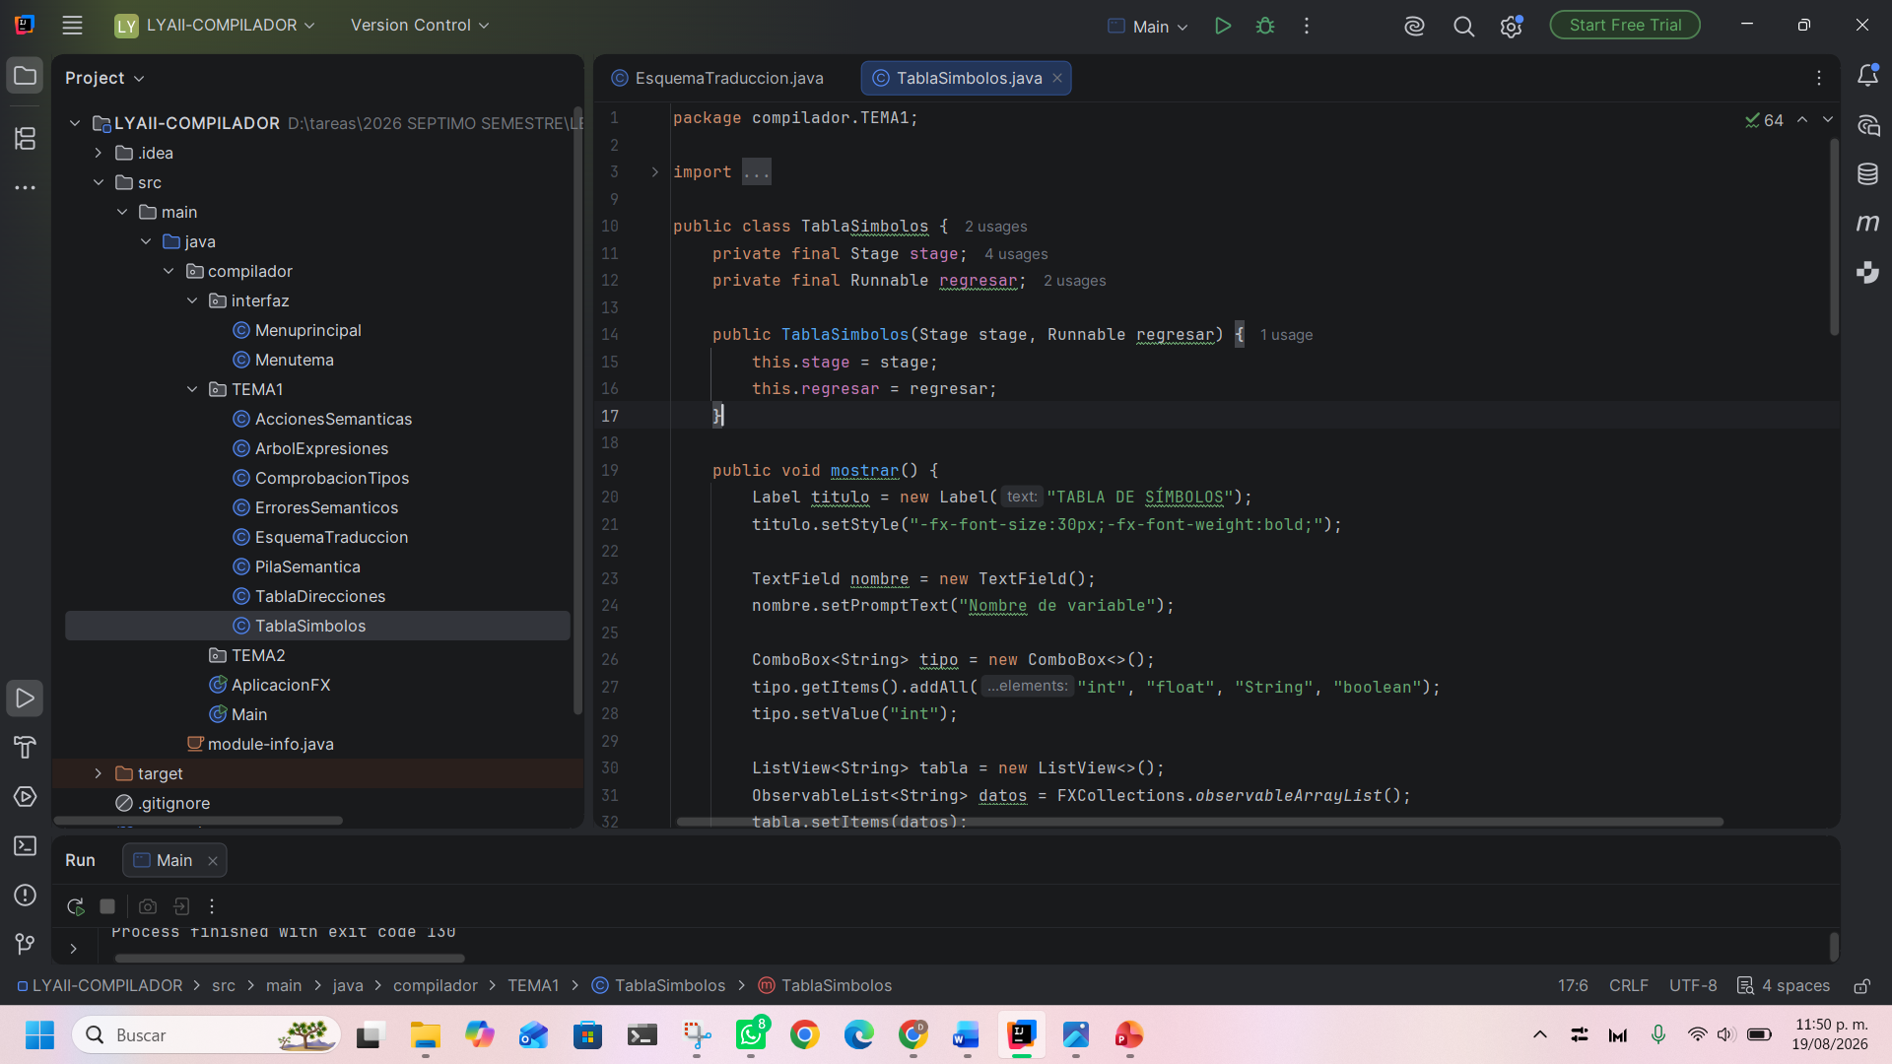
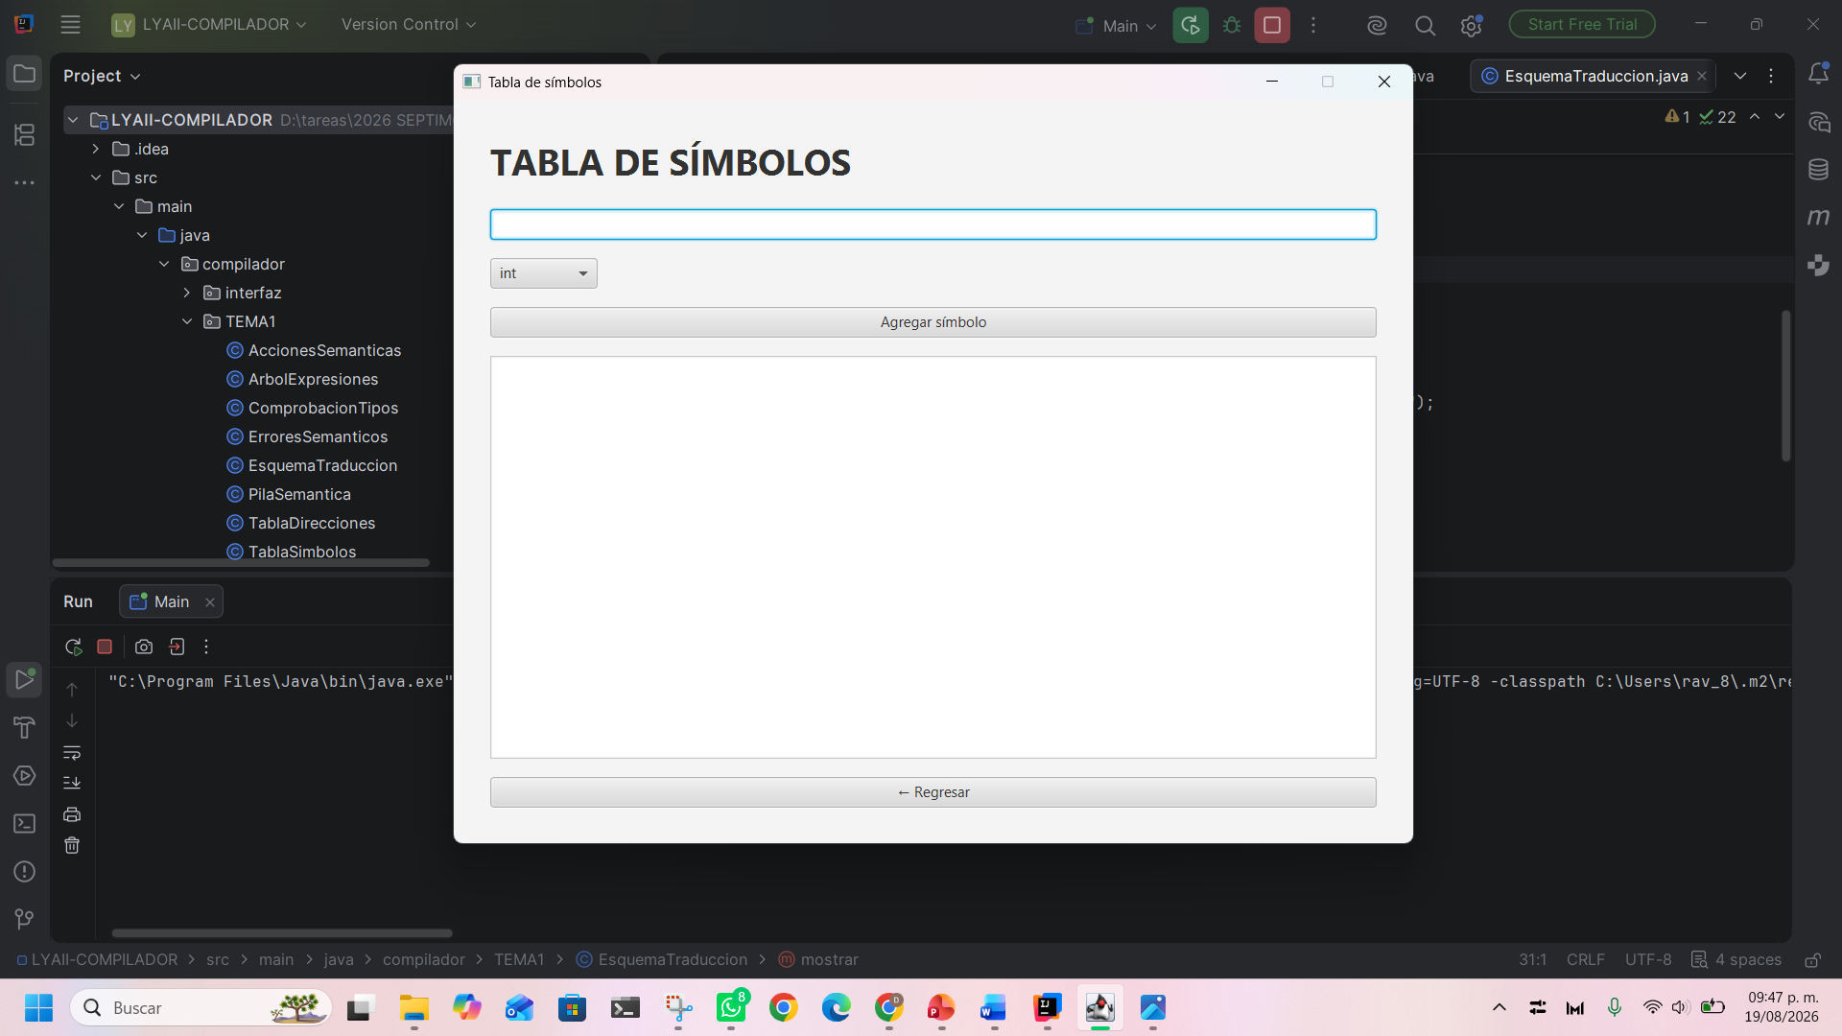
Tabla de símbolos
Desarrolló de la clase TablaSimbolos.java para registrar y organizar los identificadores utilizados en el programa. Durante su ejecución, permite almacenar información como nombre, tipo de dato, valor, ámbito y dirección de cada variable.

Slide 26
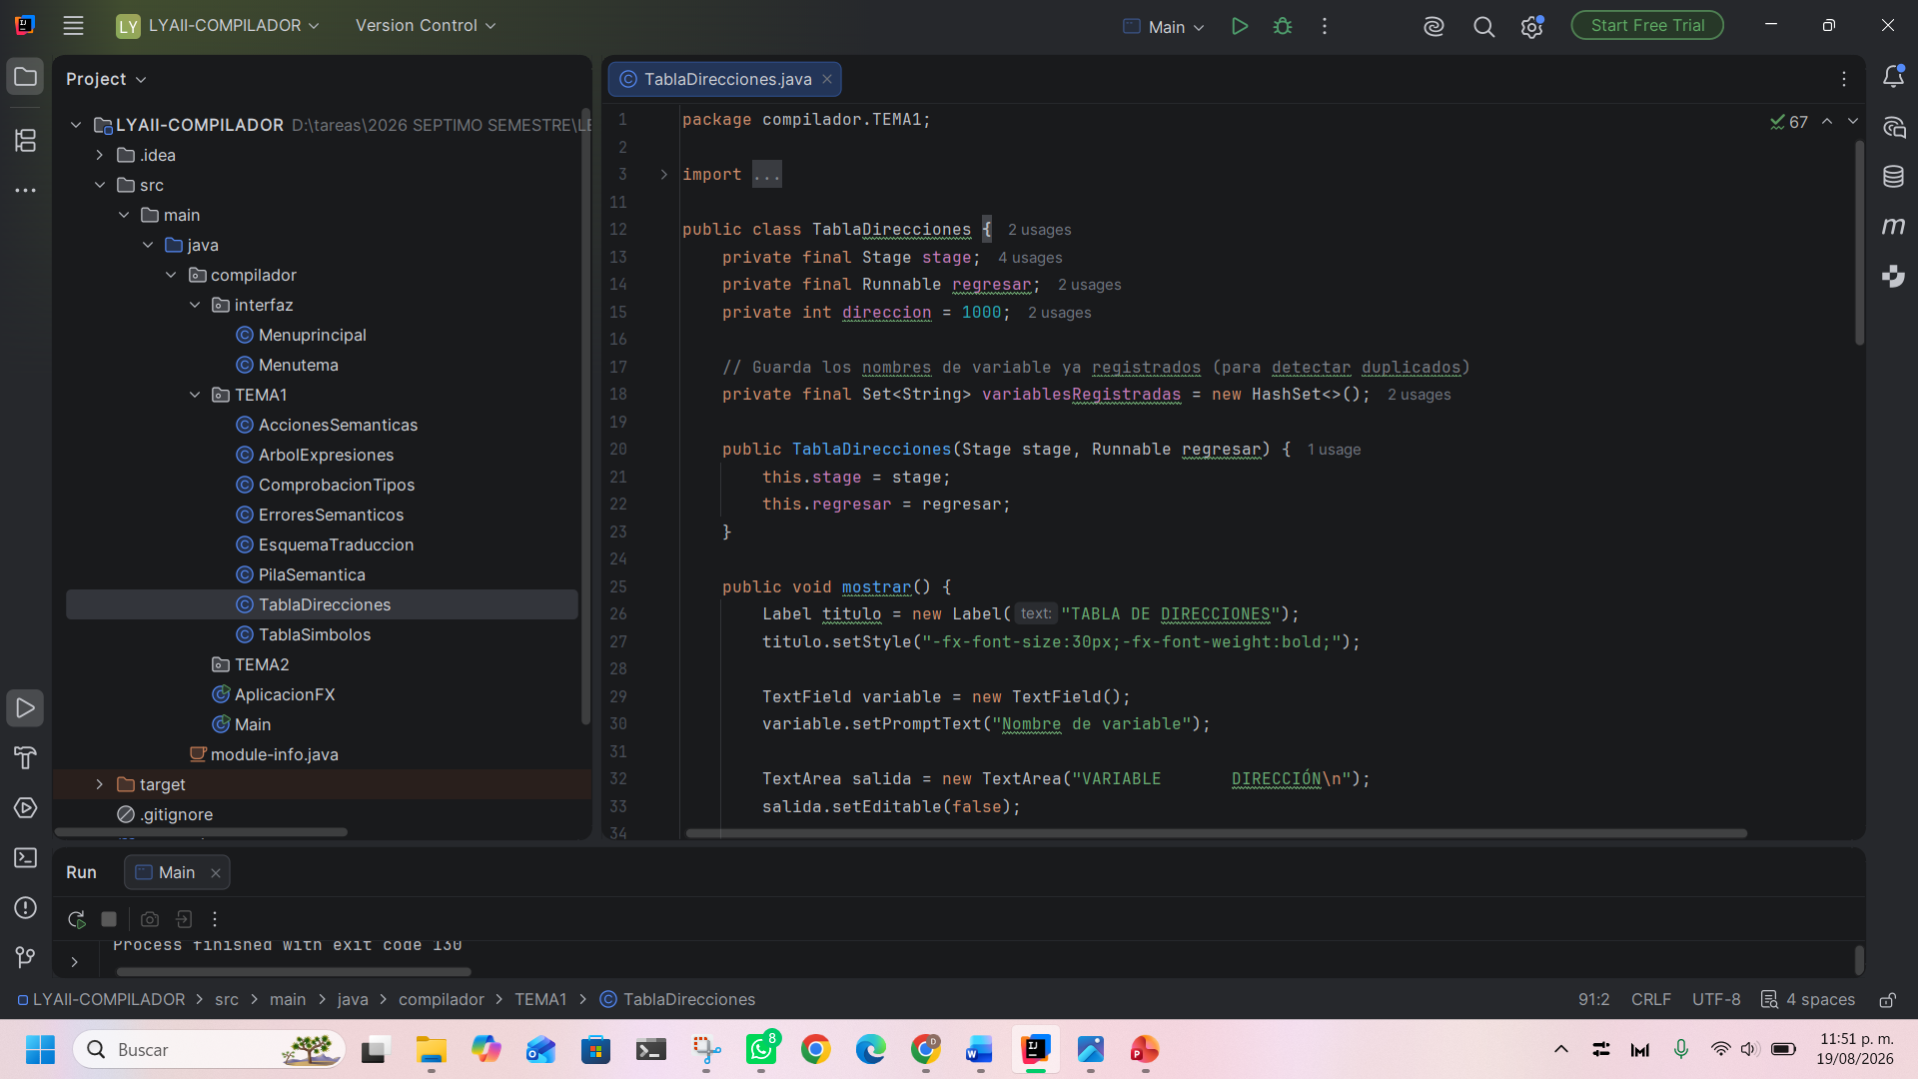
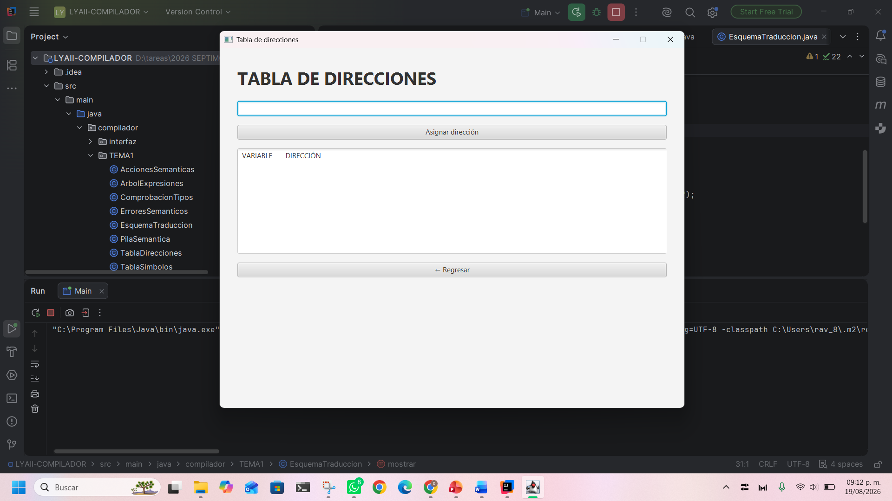
Tabla de direcciones
Desarrollo de la clase TablaDirecciones.java para relacionar cada identificador con una posición de memoria. Durante su ejecución, el programa permite registrar variables y visualizar la dirección asignada a cada una.

Slide 27
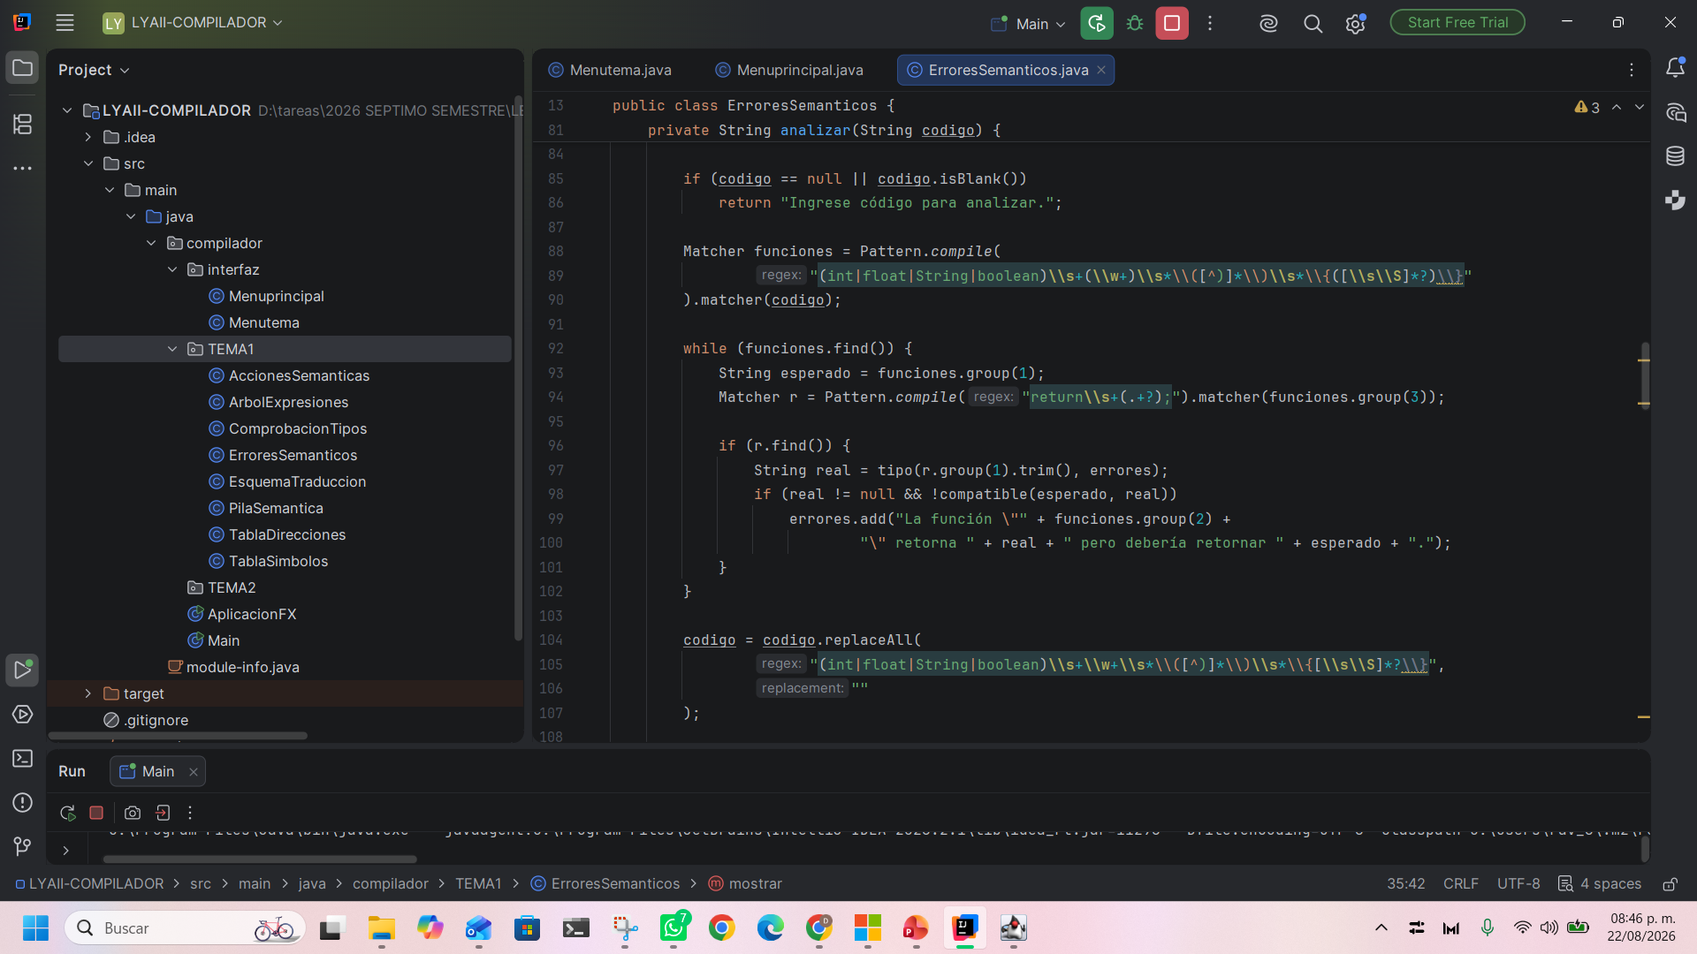
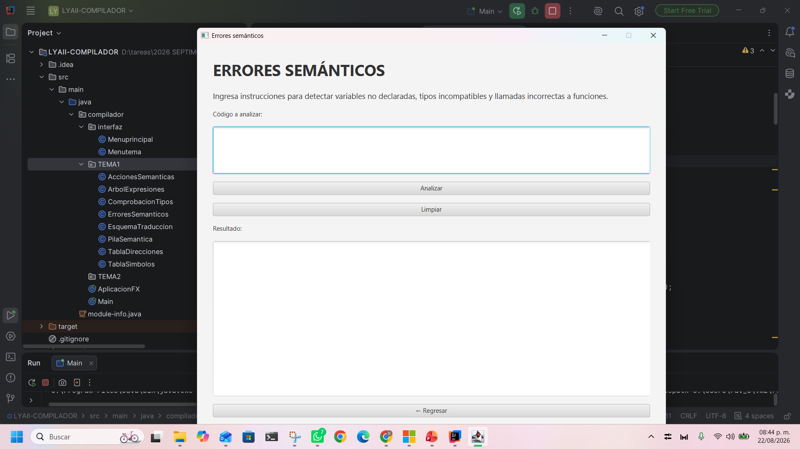
Manejo de errores semánticos
Desarrollo dela clase ErroresSemanticos.java para detectar errores como variables no declaradas, tipos incompatibles y asignaciones incorrectas. Durante su ejecución, el programa muestra ejemplos de estos errores y explica la causa de cada uno.

Slide 28
Resultado
Como resultado se obtuvo una aplicación funcional desarrollada mediante Java y JavaFX que permite representar los principales conceptos relacionados con el análisis semántico.
El sistema cuenta con una interfaz gráfica que organiza los contenidos de la asignatura y permite acceder directamente a cada uno de los apartados correspondientes al Tema 1.
La aplicación permite relacionar los conocimientos teóricos del proceso de compilación con una implementación práctica mediante programación. Se verificó la navegación entre el menú principal y el Tema 1, así como la ejecución de las diferentes opciones disponibles.
También se realizaron pruebas con expresiones y datos válidos e inválidos con el objetivo de comprobar la respuesta del sistema ante diferentes situaciones.

Slide 29
Conclusión
El desarrollo de esta práctica permitió comprender de una manera más clara el funcionamiento del análisis semántico como una de las etapas fundamentales de un compilador.
Mediante la implementación del programa fue posible representar conceptos como los árboles de expresiones, las acciones semánticas, la comprobación de tipos, la pila semántica, los esquemas de traducción, las tablas de símbolos y el manejo de errores.
Además, el uso de Java, JavaFX e IntelliJ IDEA permitió integrar los conocimientos teóricos con el desarrollo de una aplicación gráfica funcional.
Con esta práctica se fortalecieron los conocimientos relacionados con el funcionamiento interno de los compiladores y se establecieron las bases necesarias para continuar posteriormente con las etapas de generación de código intermedio, optimización y generación de código objeto.

Slide 30
FUENTE DE INFORMACION
Aquino Villanueva, R. (2026). LYAII [Código fuente]. GitHub. https://github.com/rafaelrav8770/LYAll.git Mingo Velázquez, F. J. (2026). Análisis semántico en Lenguajes y Autómatas II [Material de clase no publicado]. Tecnológico Nacional de México, Unidad Académica Venustiano Carranza.
Benítez Quecha, C. (2023). Apuntes para la materia de Lenguajes y Autómatas II. Tecnológico Nacional de México, Campus Oaxaca.
Orozco, V. (2022, 13 de junio). Creando un analizador léxico con JFlex, Maven y Java 17 [Video]. YouTube. https://www.youtube.com/watch?v=R6znBEekUVA
Charlead. (2019, 17 de febrero). JFlex: Analizador léxico con Java (explicación paso a paso) [Video]. YouTube. https://www.youtube.com/watch?v=5mIRrn2yEe8
JFlex Team. (s. f.). JFlex user’s manual. https://jflex.de/manual.html

